Slide 1



ANALISE FPS BRASTRAK
APLICAÇÃO: SANTA LUZ
MAQUINA APLICADA:
EH01- HORIMETRO: 1535,7

Slide 2
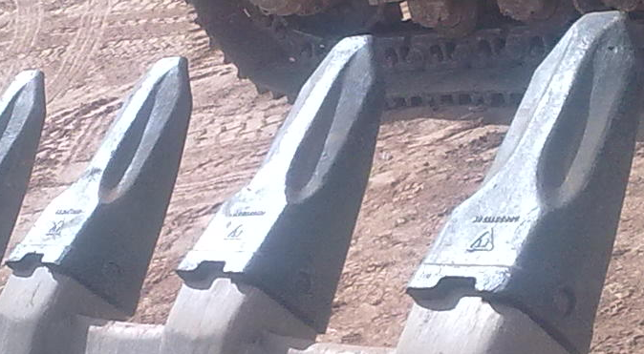
DENTE BRASTRAK 713-00028RP2
APLICAÇÃO: SOLAR 500-LCV
DIAMETRO DO DENTE NOVO: 40.0 Centímetros
PESO: 20.0 Quilos

Slide 3
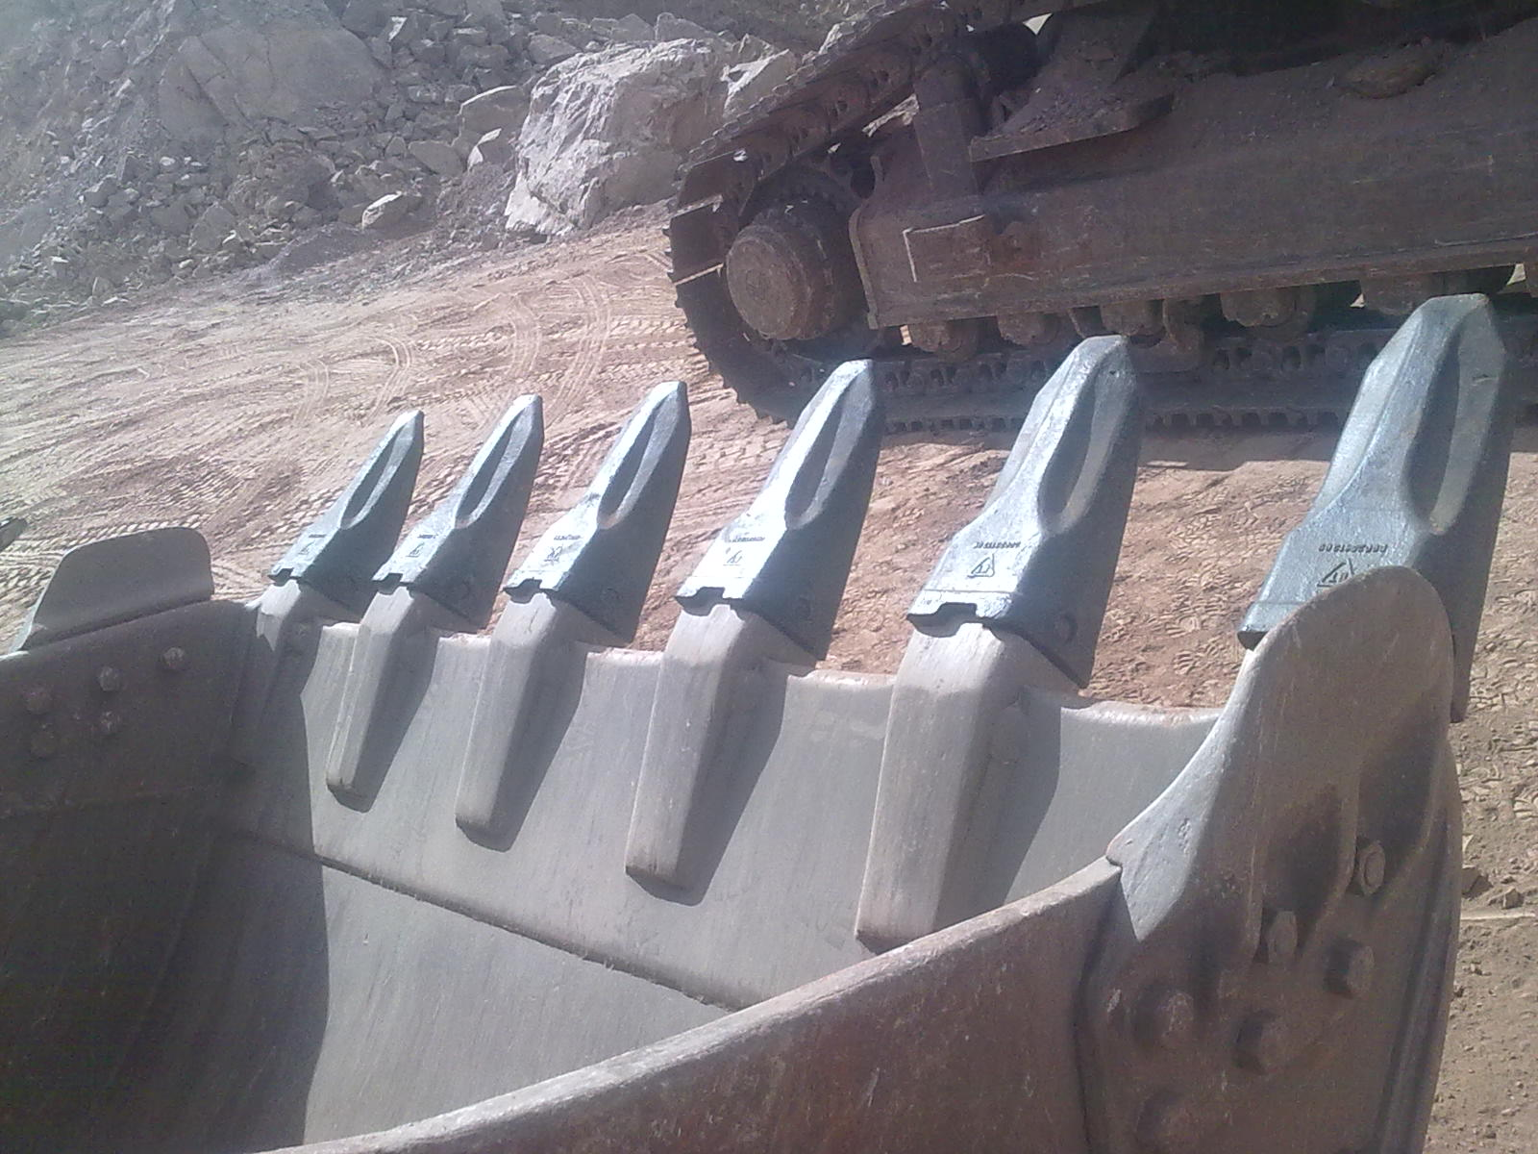
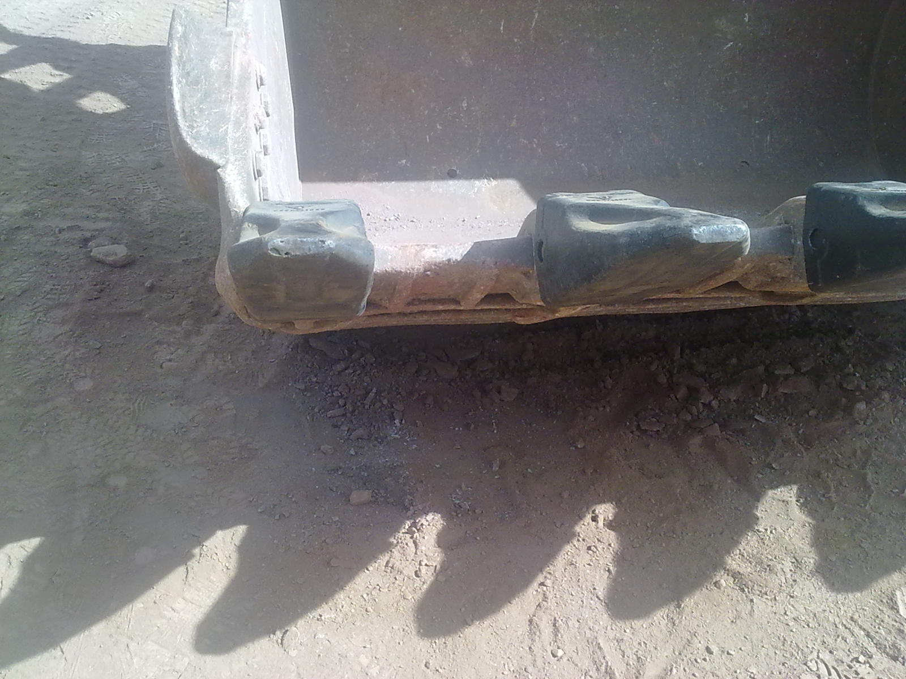
EH01-DIA:11/04- (08:00)
HORIMETRO: 1535,7

Slide 4
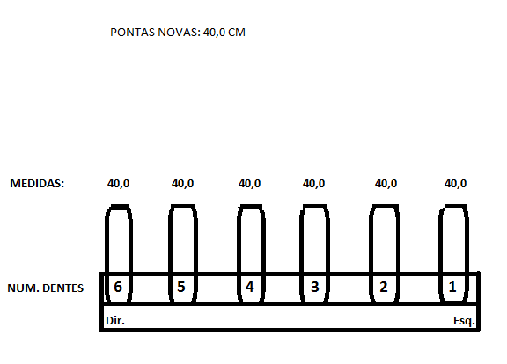
EH01-DIA:11/04- (08:00)
HORIMETRO: 1535,7

Slide 5
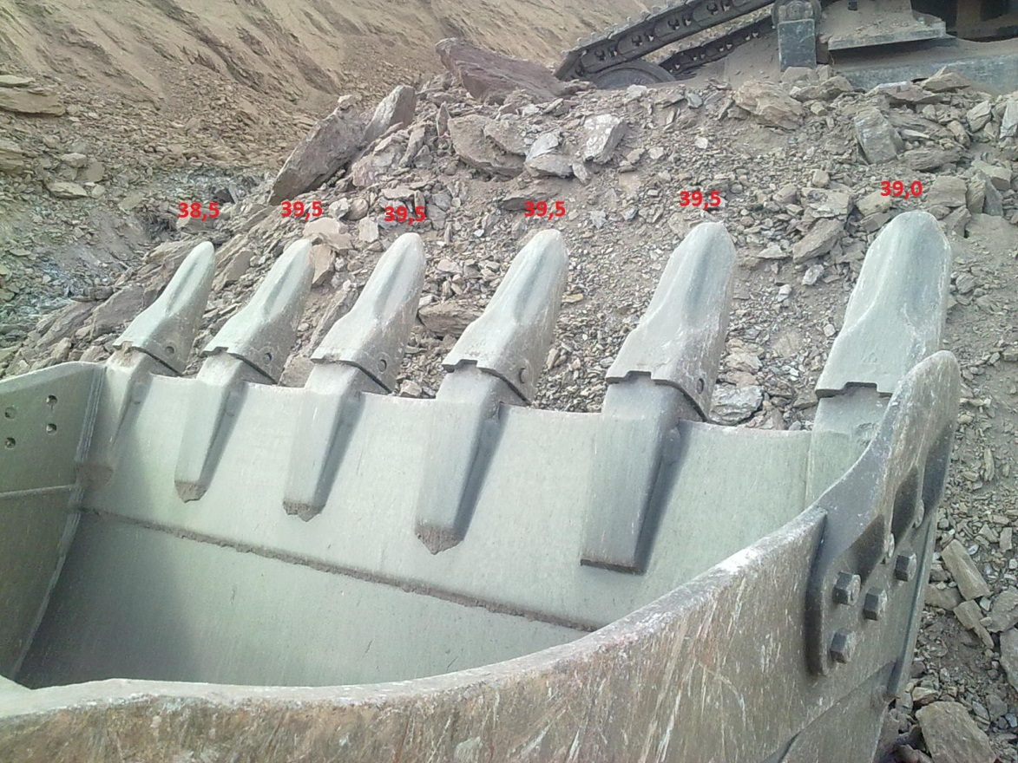
EH01-DIA:12/04- (15:00)
HORIMETRO: 1558,2

Slide 6

EH01-DIA:12/04- (15:00)
HORIMETRO: 1558,2

Slide 7
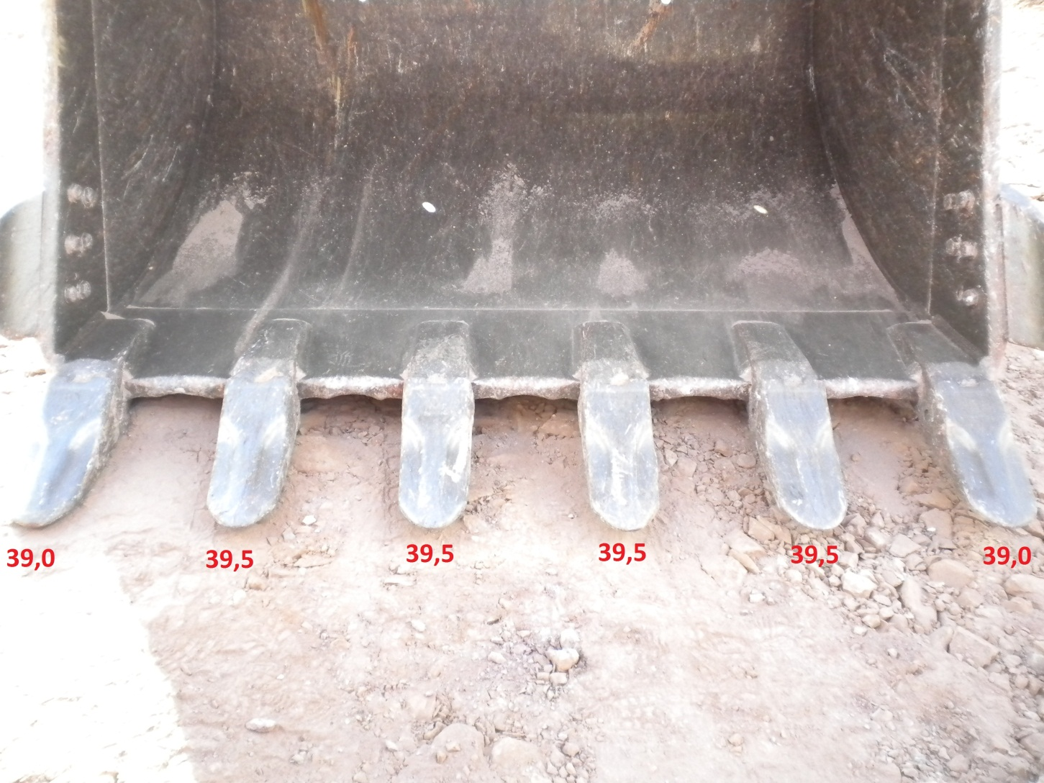
EH01-DIA:13/04- (15:00)
HORIMETRO: 1569,9

Slide 8
EH01/28-DIA:14/04- (15:00)
HORIMETRO: 283,8
A escavadeira 01 foi retirada da mineração por estar locada para LMP.
A concha da mesma foi retirada e colocada na escavadeira 28, que passou ser acompanhada deste então.
O tempo de trabalho da escavadeira 01 do dia 13/04 para o dia 14/04 foi de um turno de 8 horas.

Slide 9
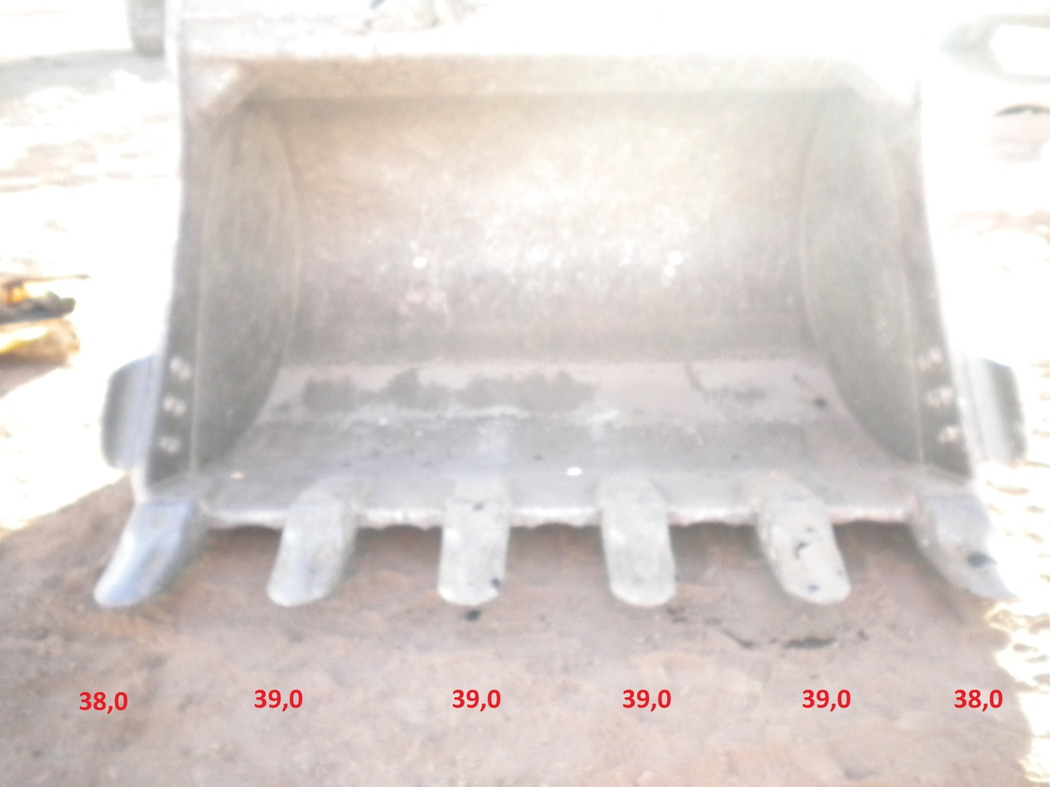
EH01/28-DIA:14/04- (15:00)
HORIMETRO: 283,8

Slide 10
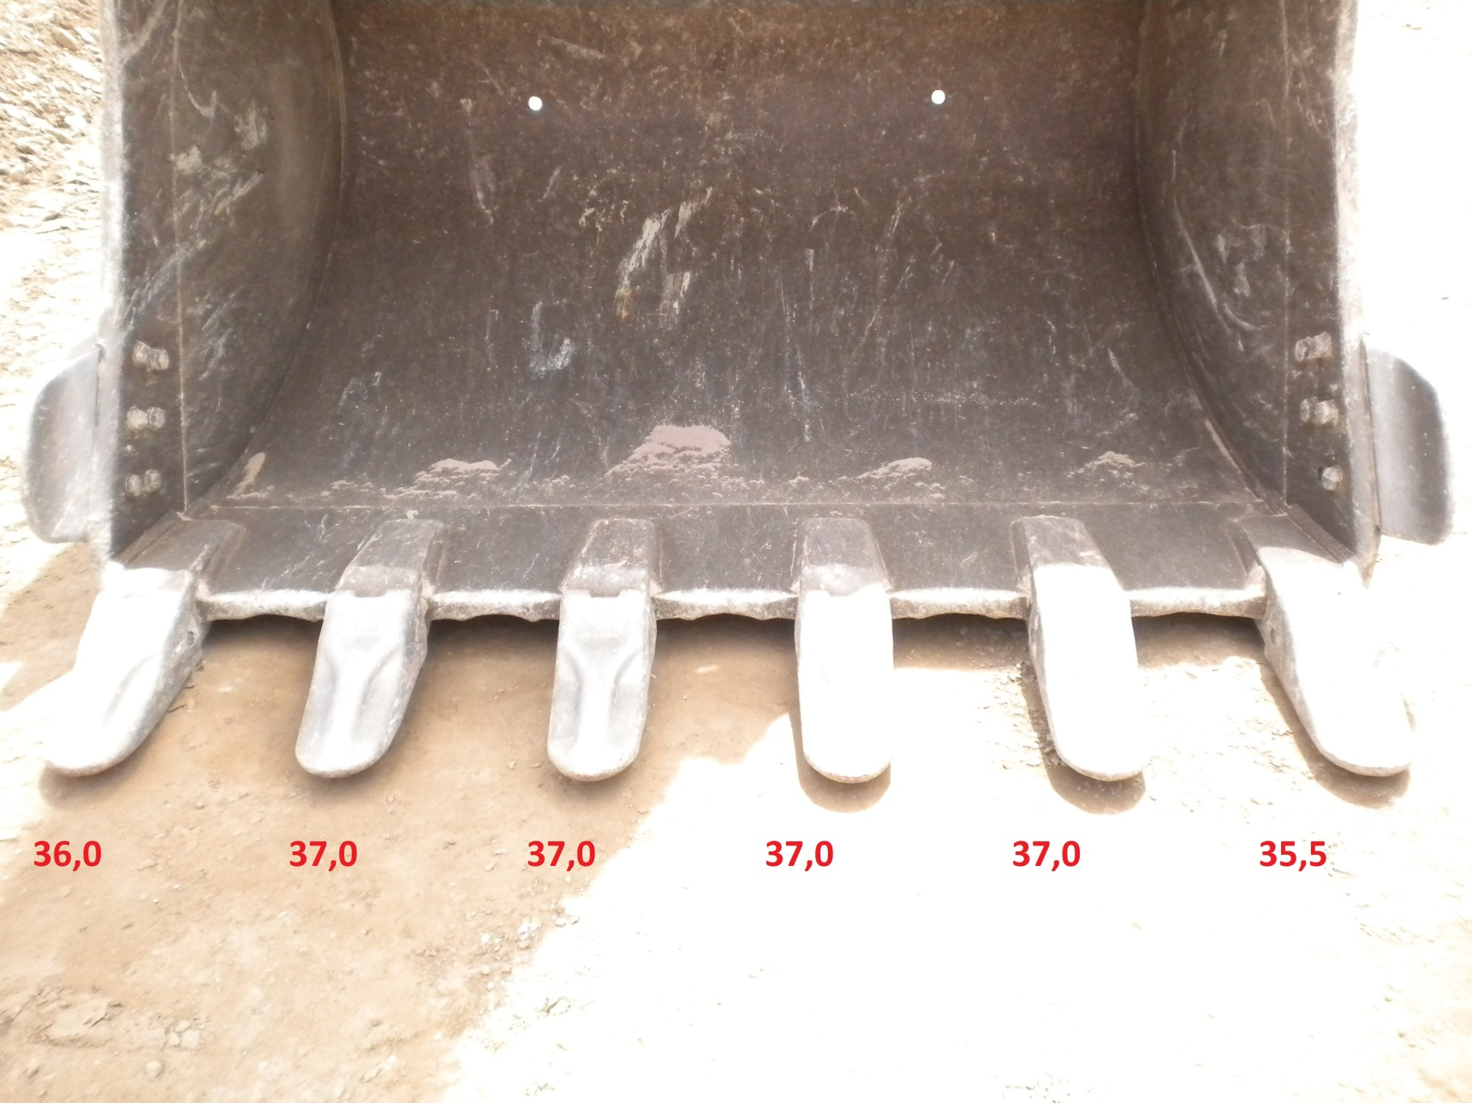
EH01/28-DIA:15/04- (12:00)
HORIMETRO: 291,8

Slide 11
EH01/28-DIA:16/04-
HORIMETRO:
Por motivos técnicos não houve a possibilidade de fazer a medição nesse dia.

Slide 12
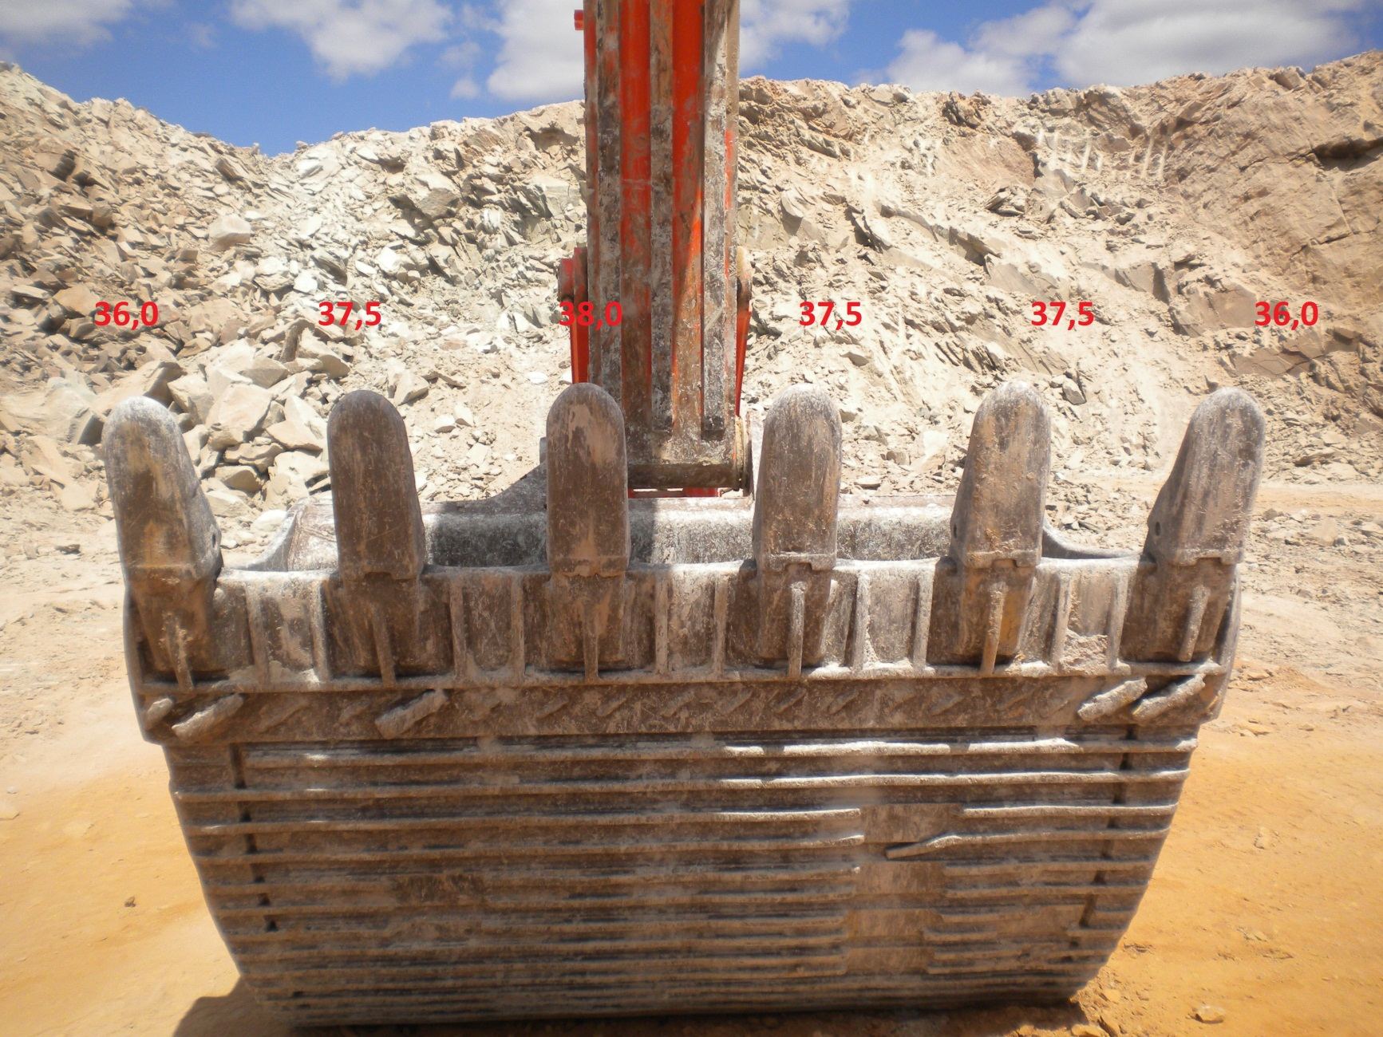
EH01/28-DIA:17/04- (15:00)
HORIMETRO: 320,9

Slide 13
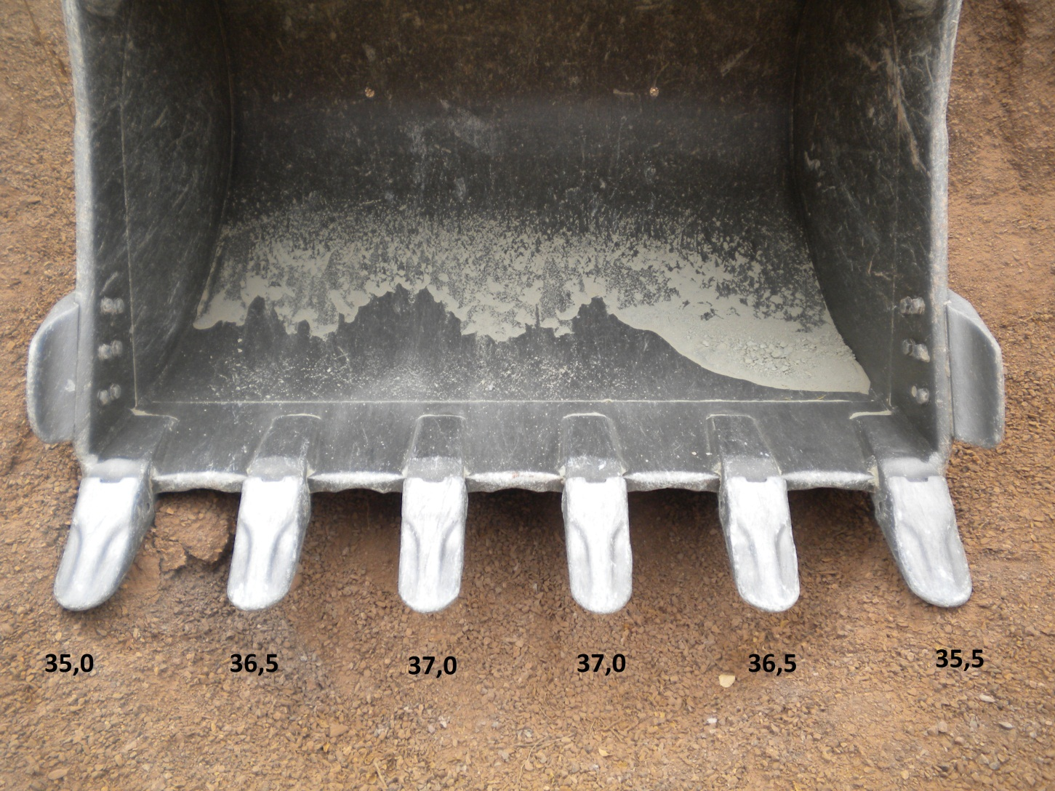
EH01/28-DIA:18/04- (12:30)
HORIMETRO: 338,3

Slide 14
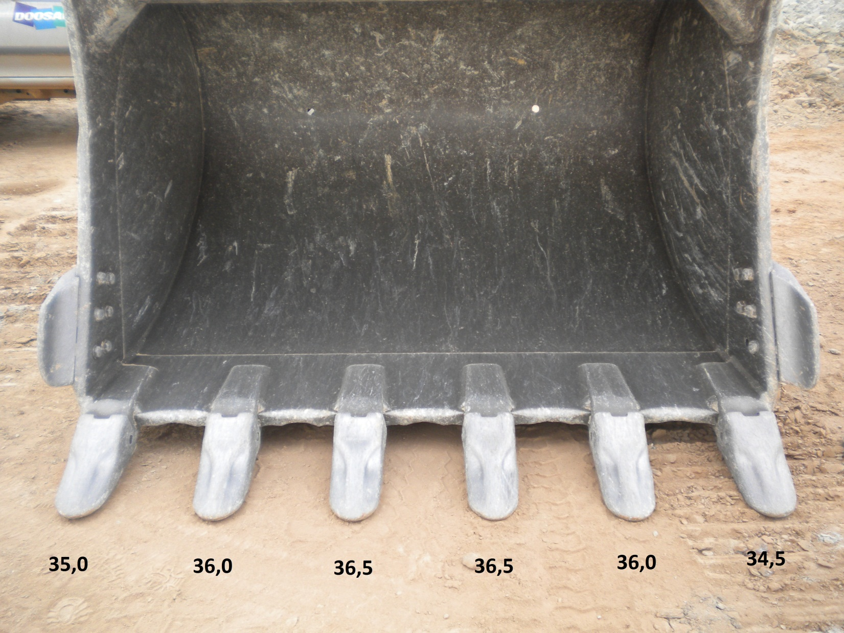
EH01/28-DIA:20/04- (15:30)
HORIMETRO: 374,1

Slide 15
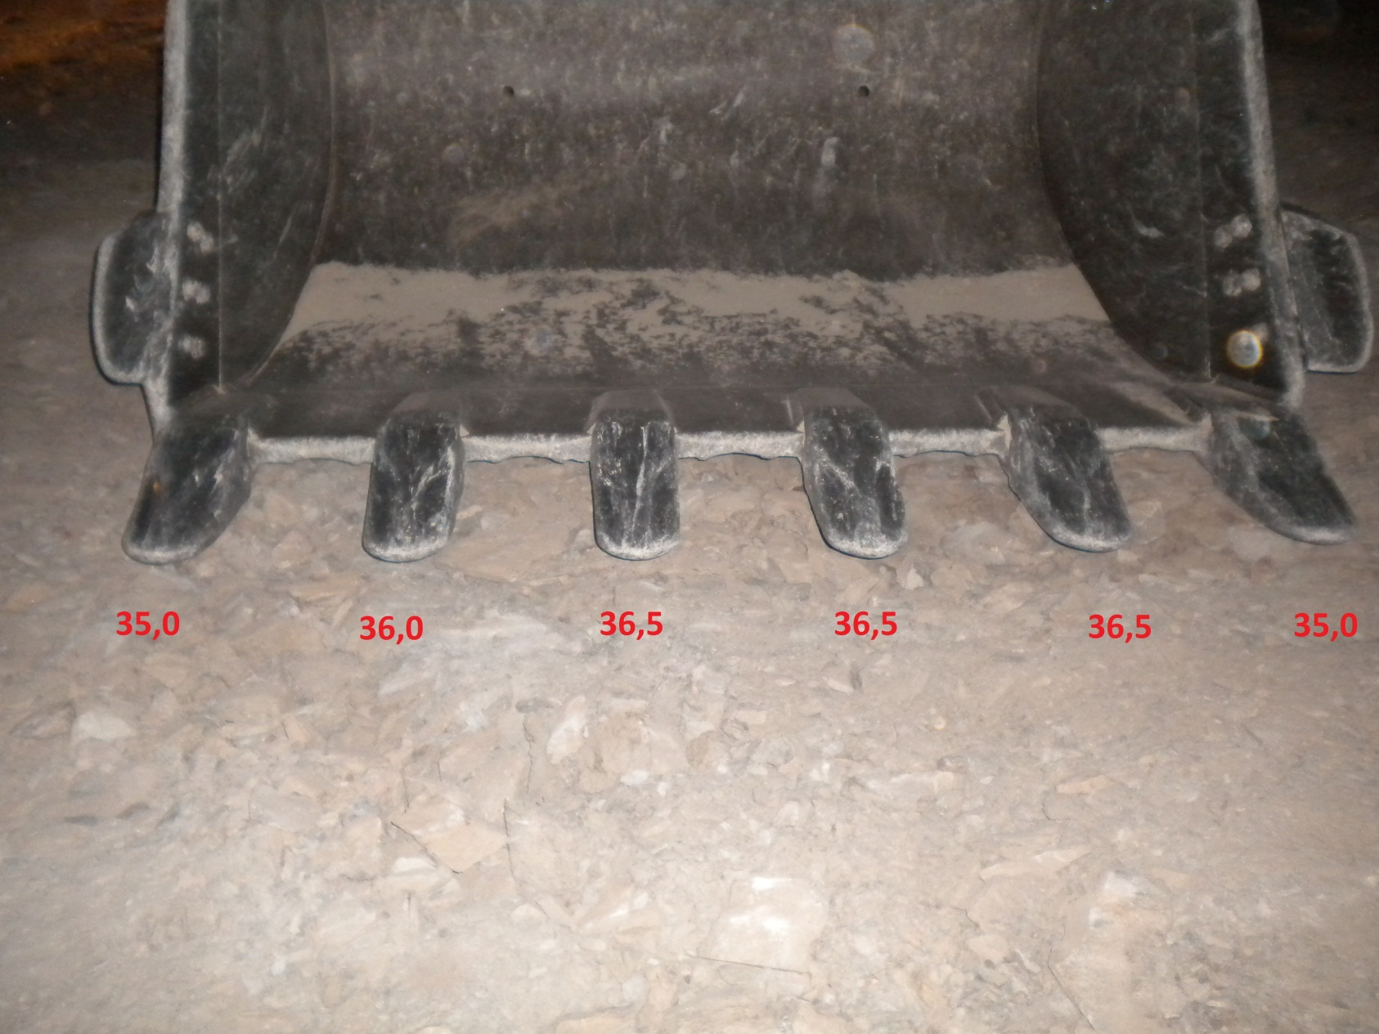
EH01/28-DIA:21/04- (22:00)
HORIMETRO: 397,6

Slide 16
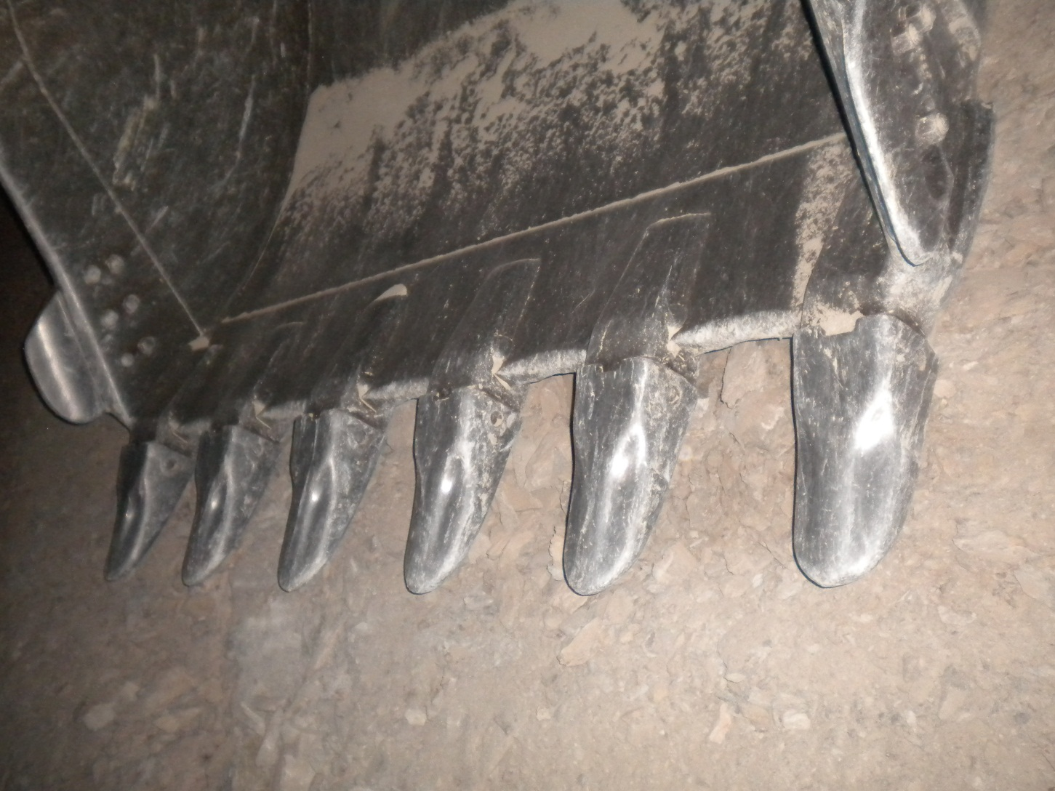
EH01/28-DIA:21/04- (22:00)
HORIMETRO: 397,6

Slide 17
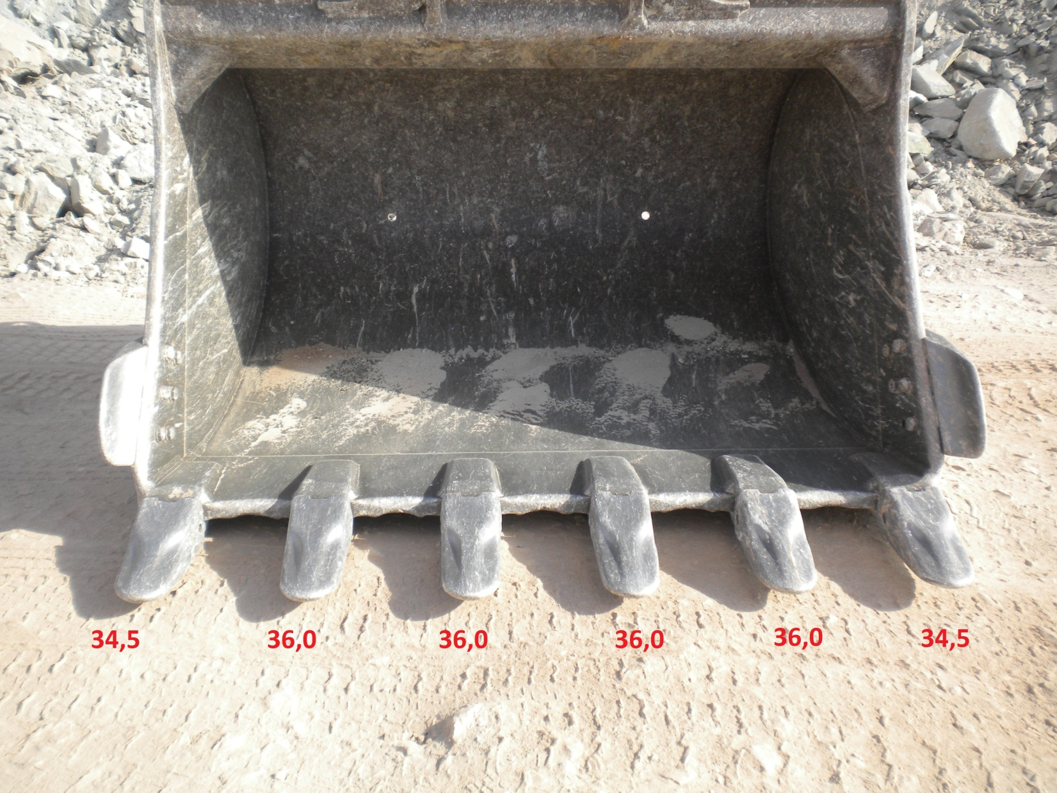
EH01/28-DIA:23/04- (15:00)
HORIMETRO: 413,6

Slide 18
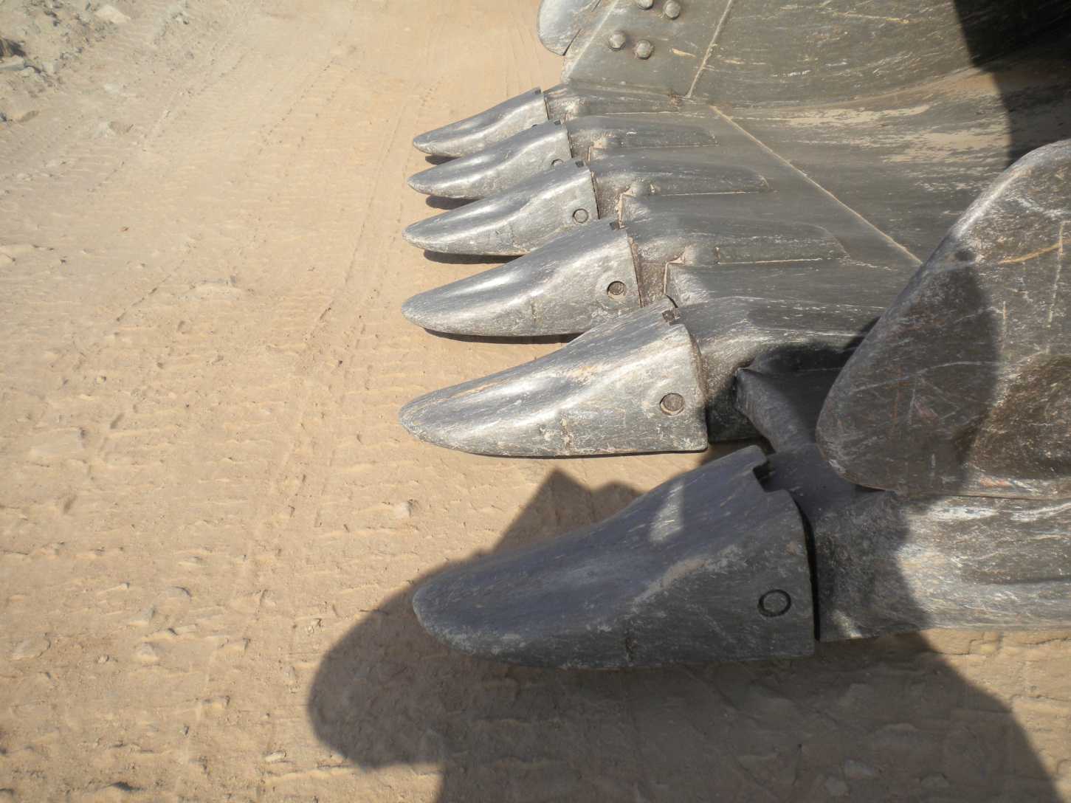
EH01/28-DIA:23/04- (15:00)
HORIMETRO: 413,6

Slide 19
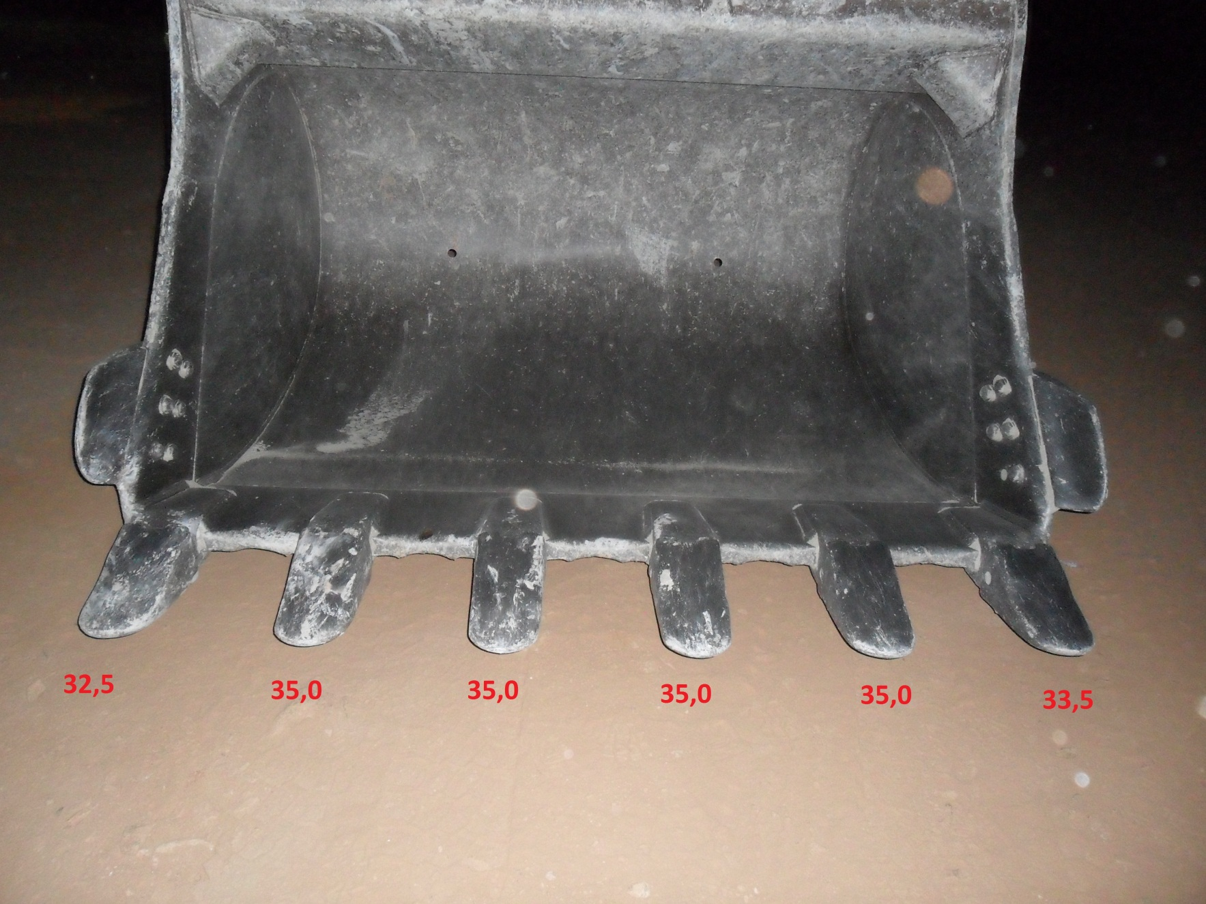
EH01/28-DIA:28/04- ()
HORIMETRO: 502,8

Slide 20
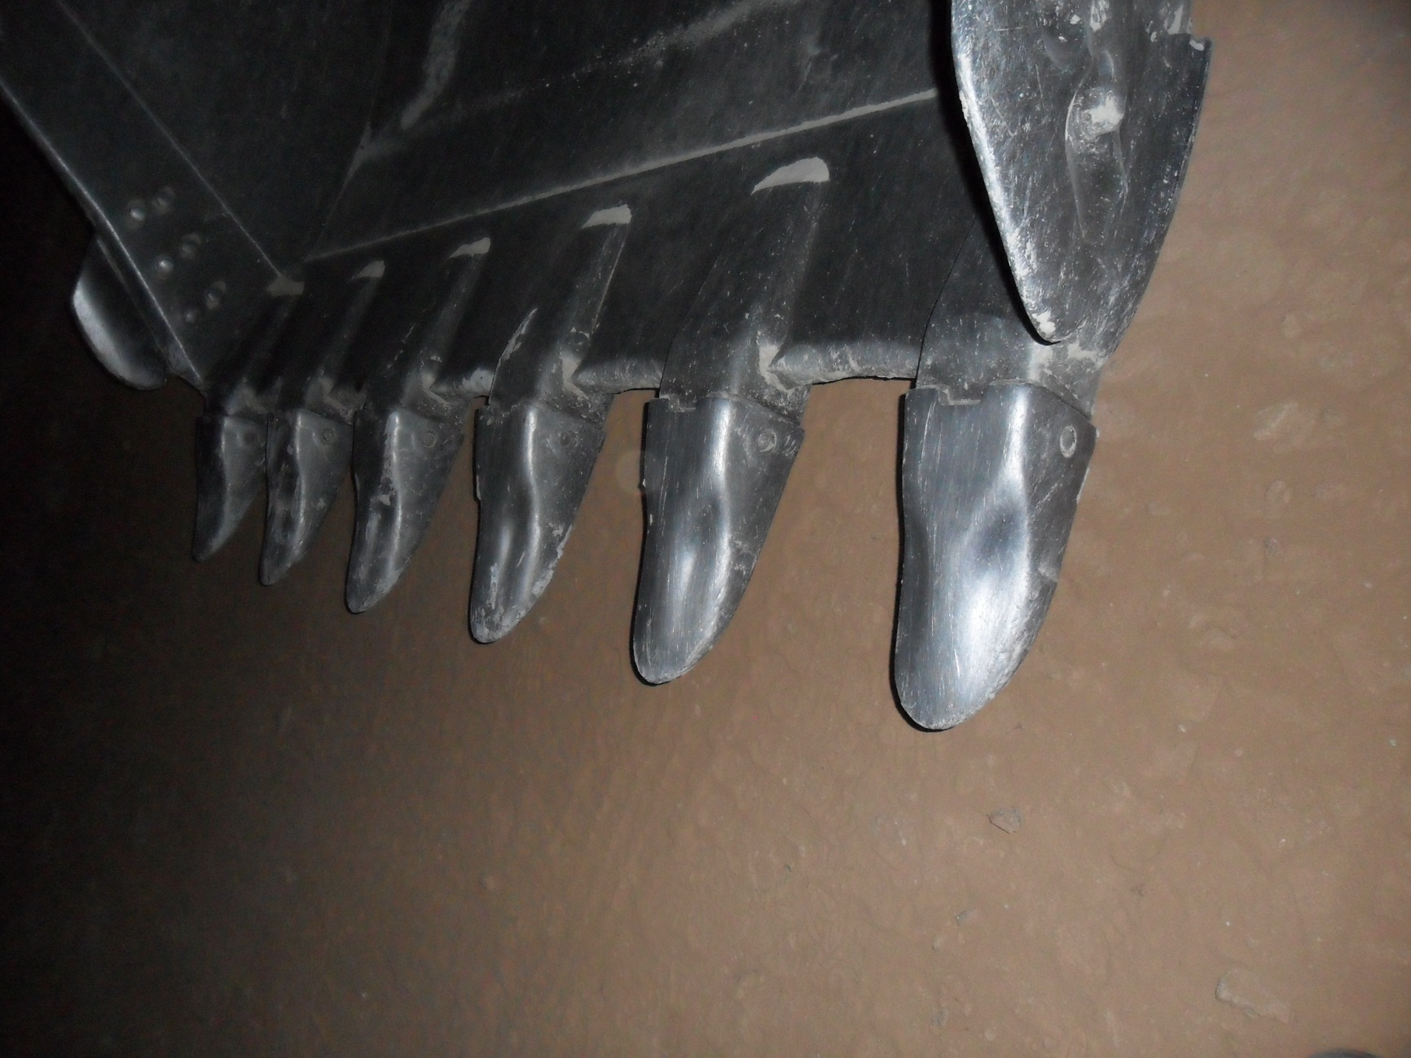
EH01/28-DIA:28/04- ()
HORIMETRO: 502,8

Slide 21
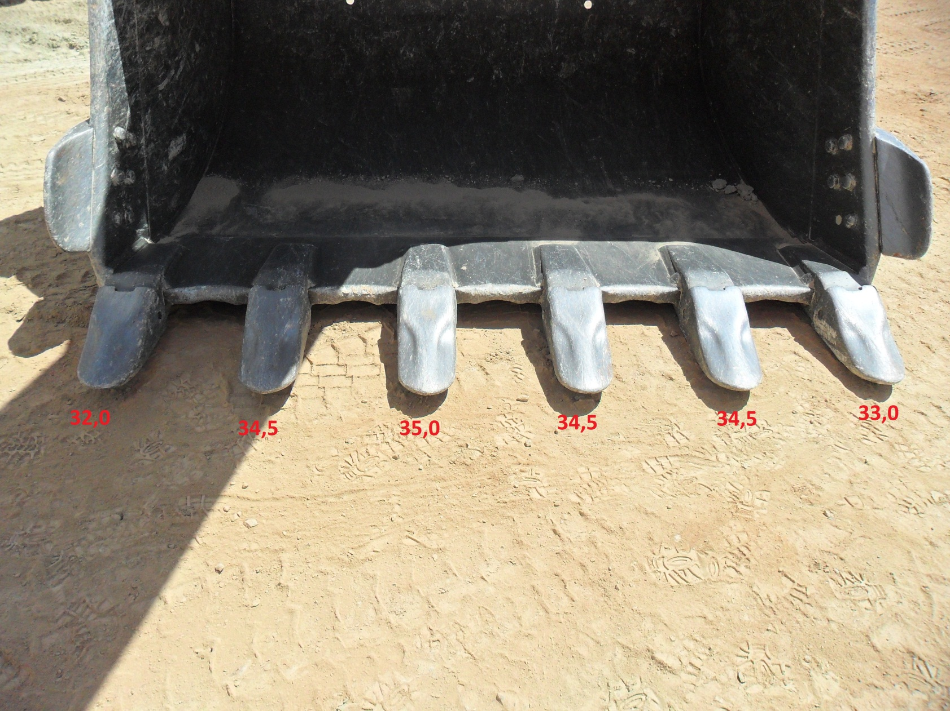
EH01/28-DIA:30/04- ()
HORIMETRO: 521,0

Slide 22
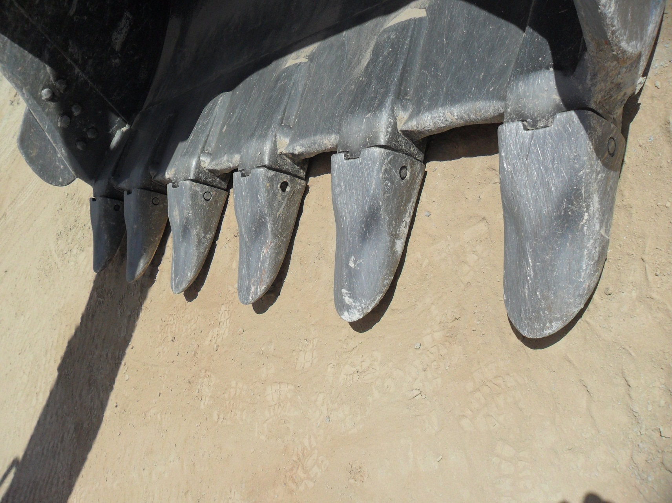
EH01/28-DIA:30/04- ()
HORIMETRO: 521,0

Slide 23
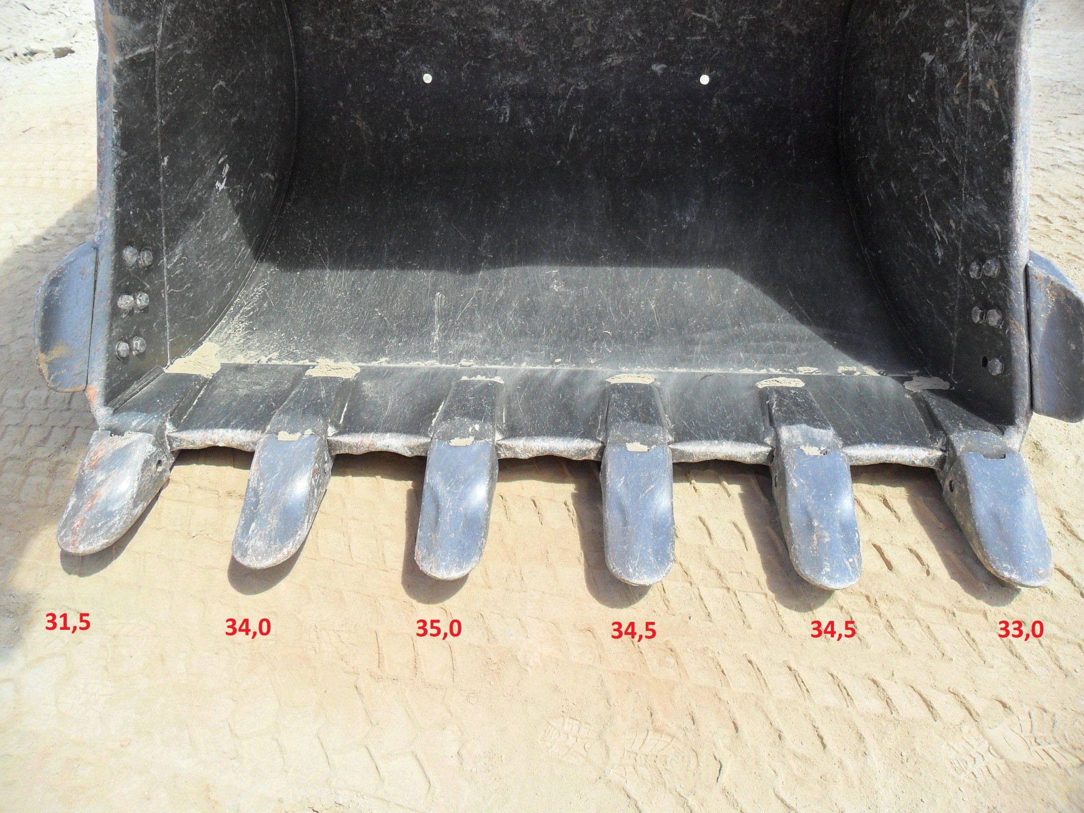
EH01/28-DIA:01/05- ()
HORIMETRO: 531,0

Slide 24
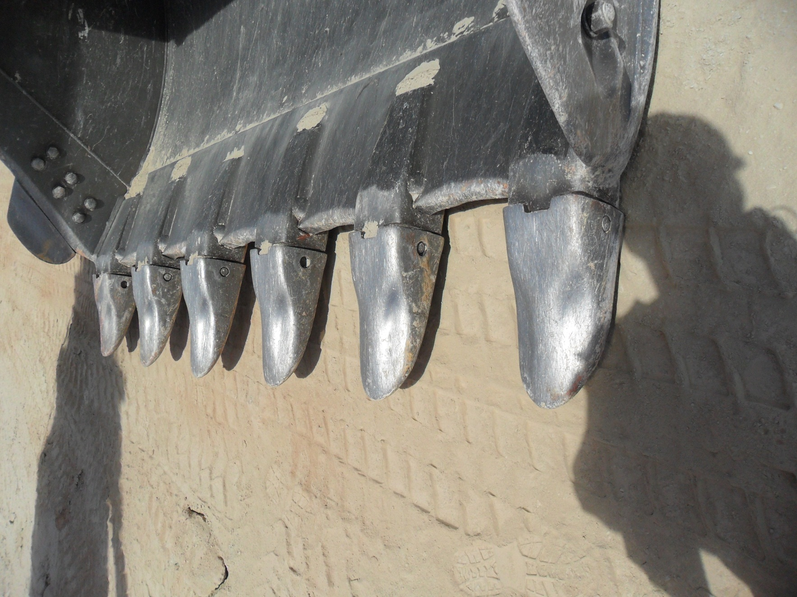
EH01/28-DIA:01/05- ()
HORIMETRO: 531,0

Slide 25
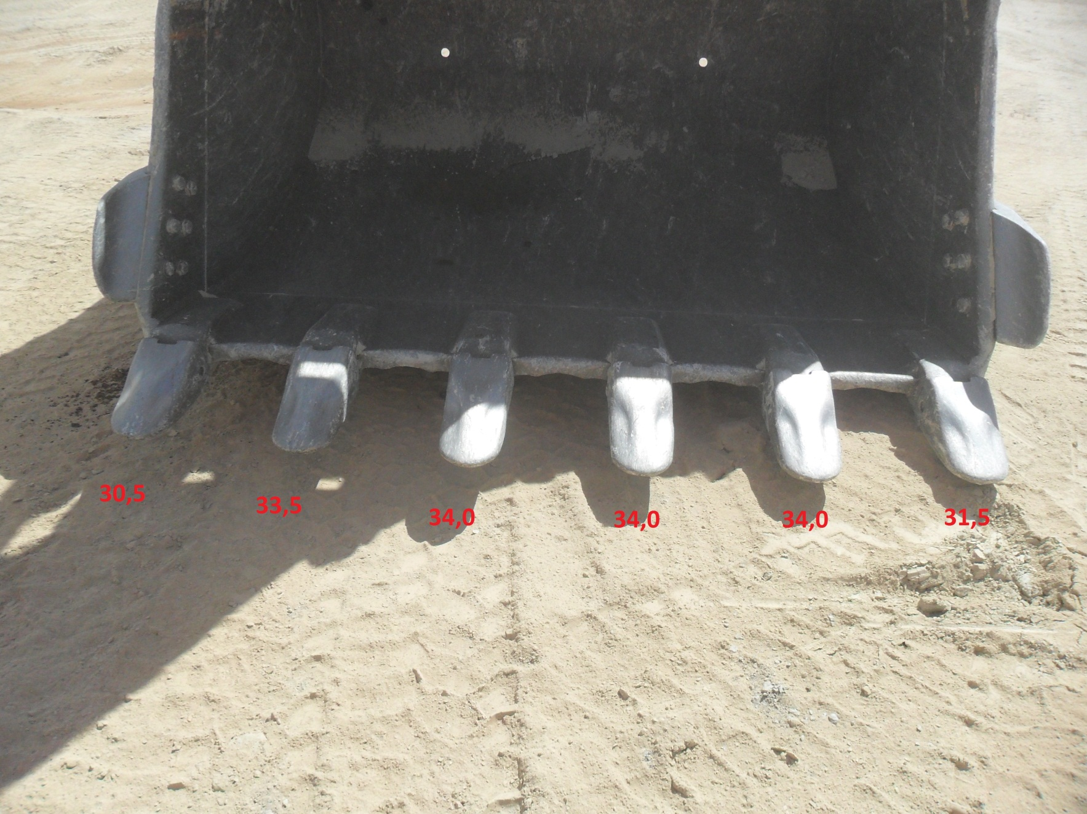
EH01/28-DIA:03/05- ()
HORIMETRO: 566,9

Slide 26
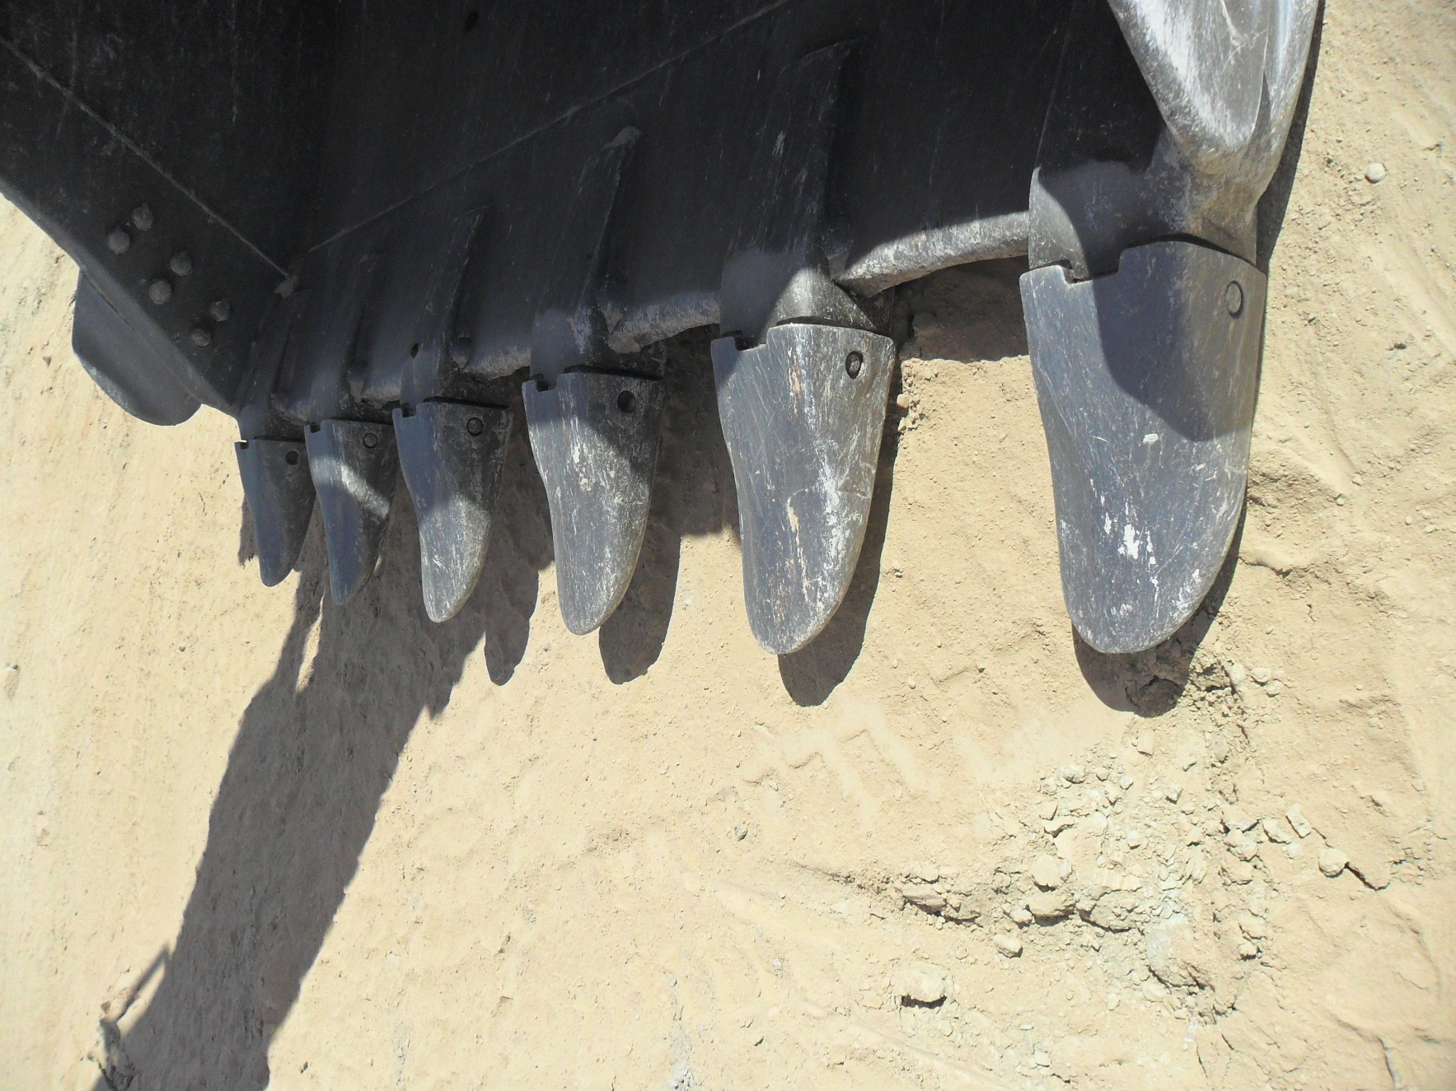
EH01/28-DIA:03/05- ()
HORIMETRO: 566,9

Slide 27
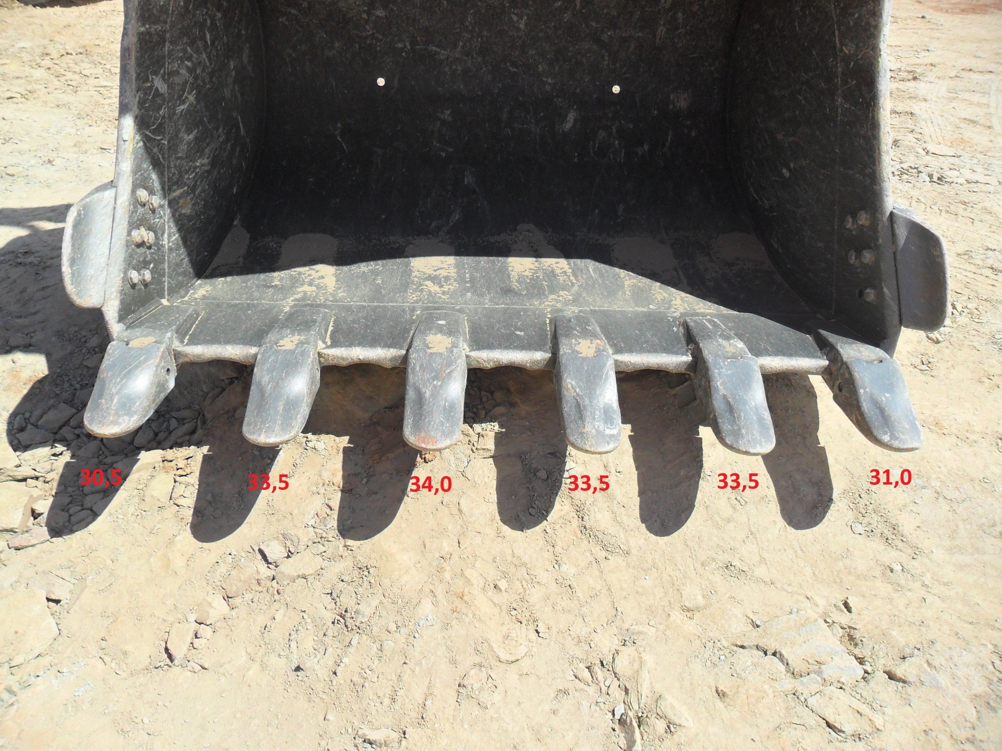
EH01/28-DIA:04/05- ()
HORIMETRO: 584,5

Slide 28
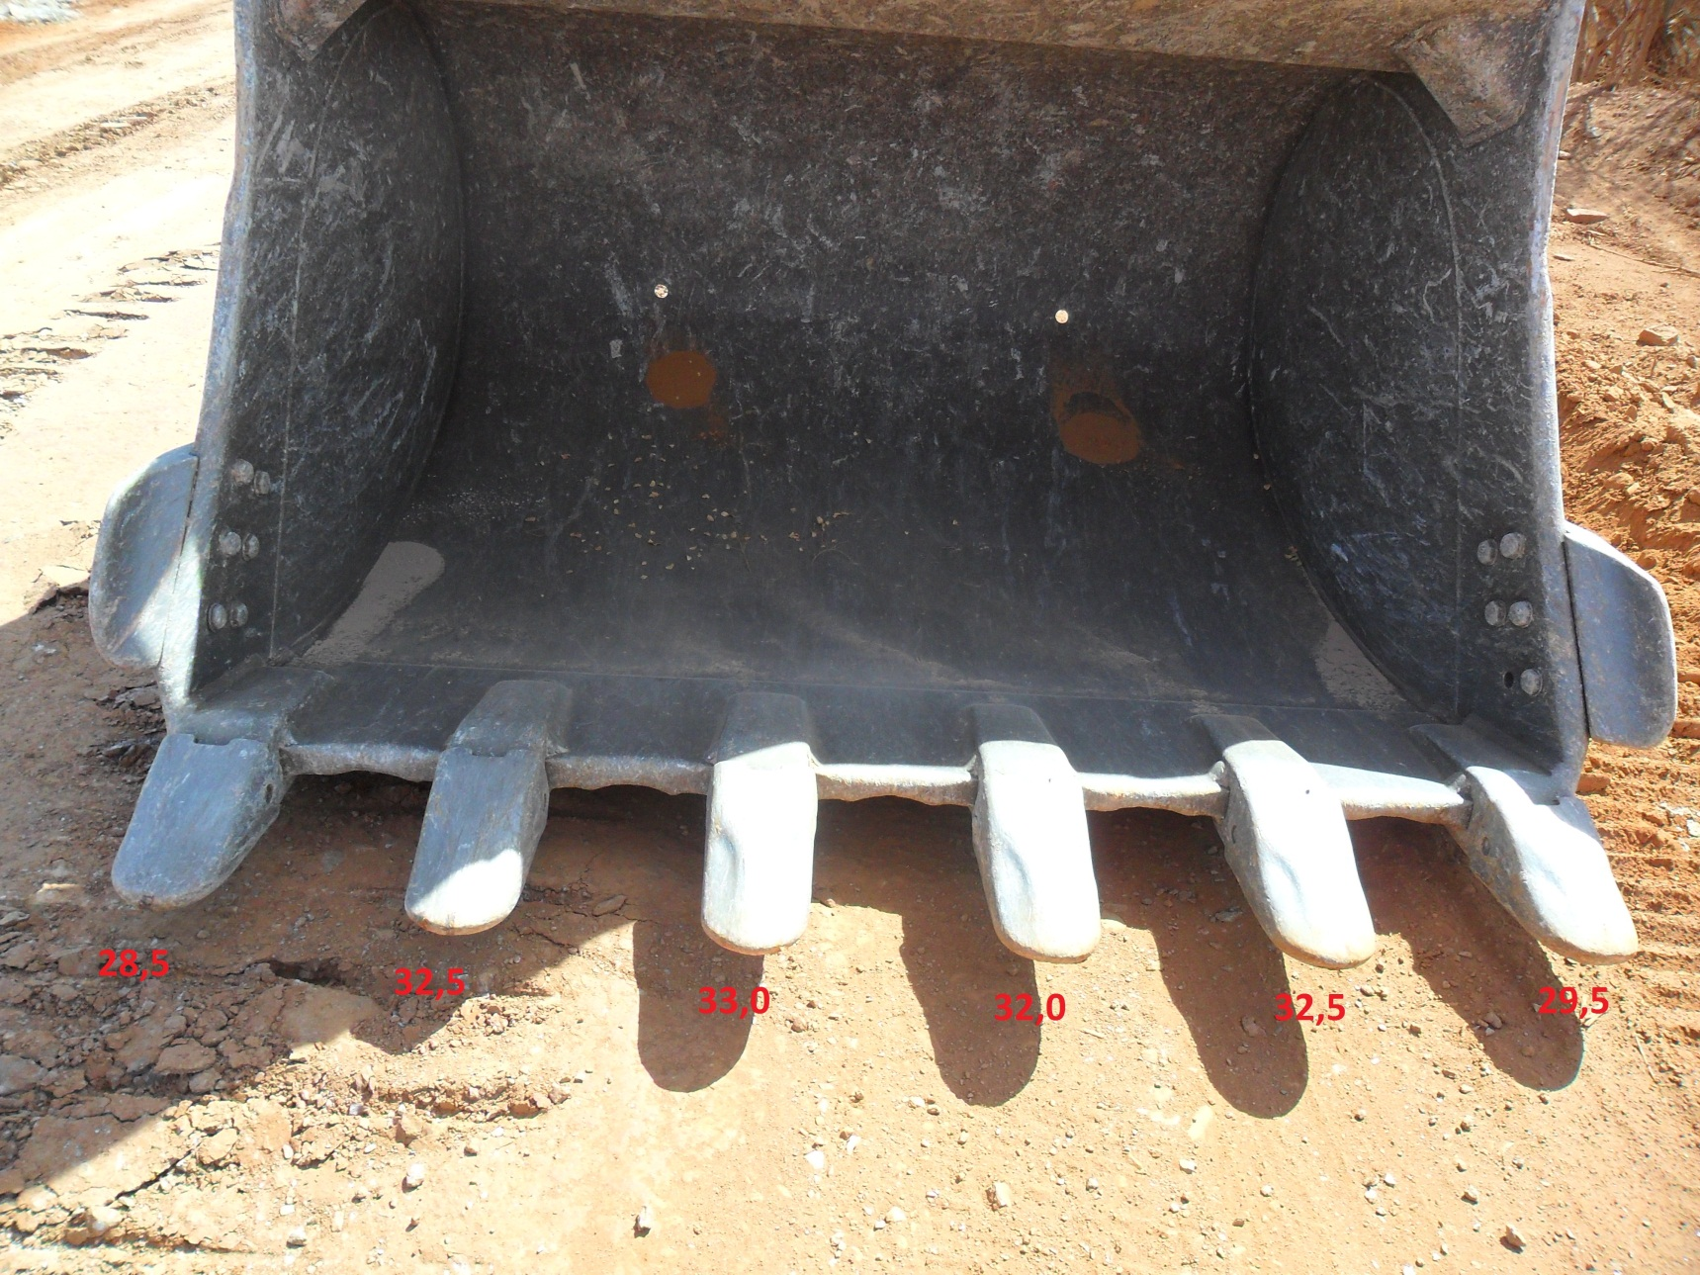
EH01/28-DIA:09/05- ()
HORIMETRO: 652,9

Slide 29
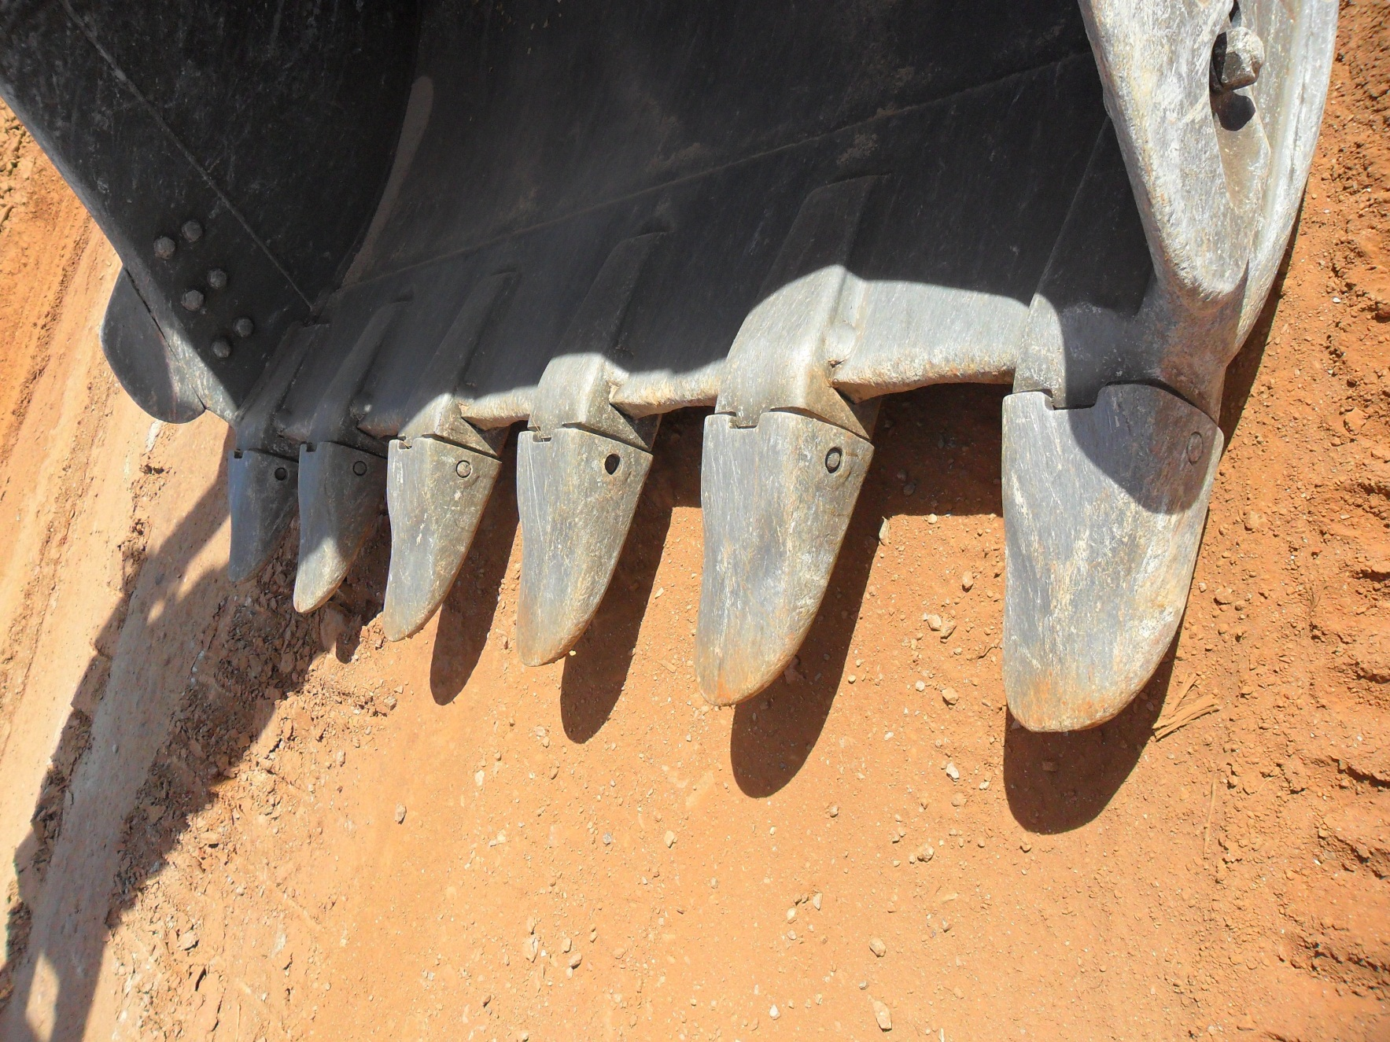
EH01/28-DIA:09/05- ()
HORIMETRO: 652,9

Slide 30
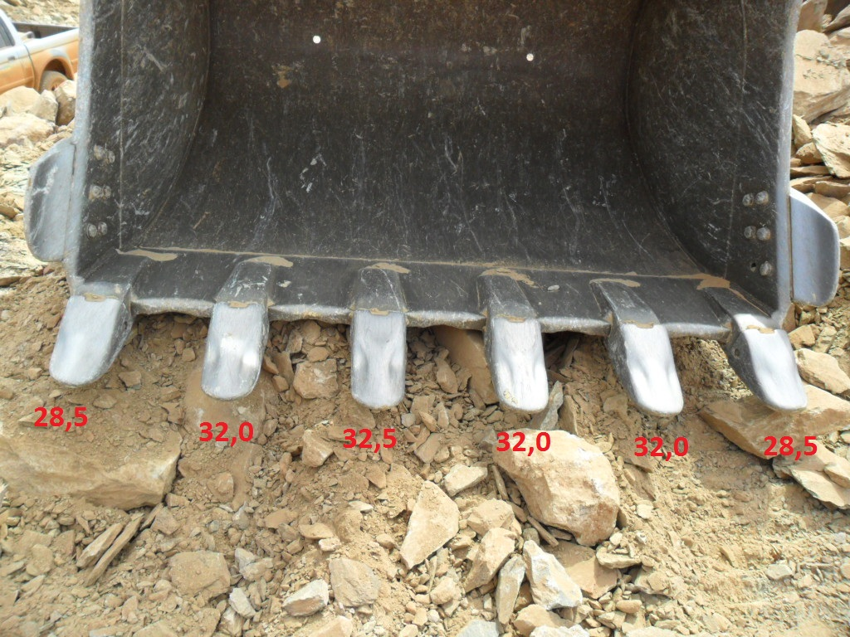
EH01/28-DIA:10/05- ()
HORIMETRO: 671,4

Slide 31
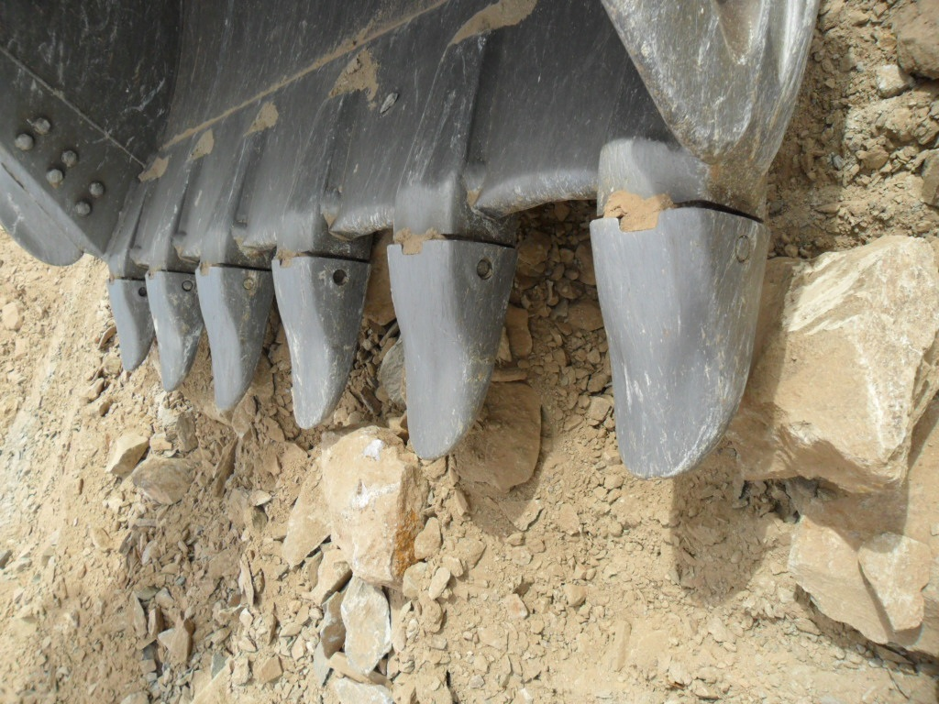
EH01/28-DIA:10/05- ()
HORIMETRO: 671,4

Slide 32
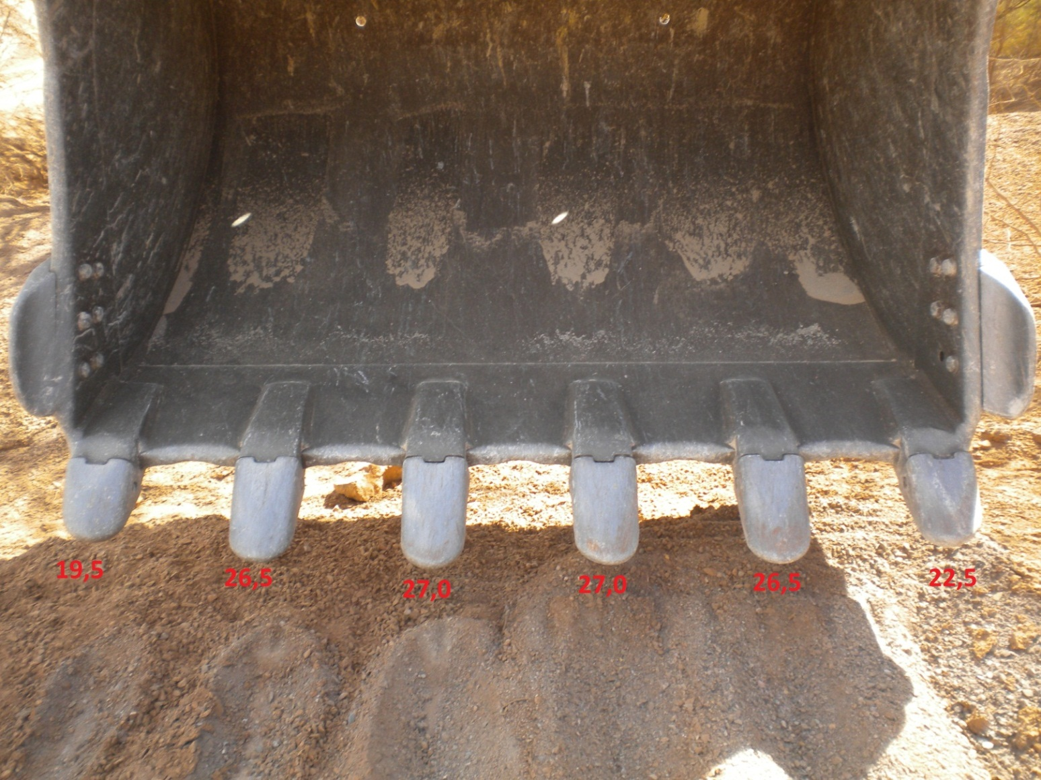
EH01/28-DIA:16/05- ()
HORIMETRO: 760,5
Escavadeiras com os dentes próximos de ser efetuado o Rodizio, serão trocados os dentes 1 e 6, e serão colocados os dentes 3 e 4 no lugar para aumentar o tempo de desgaste do material e assim chegar á um desgaste uniforme de todos os dentes.

Slide 33
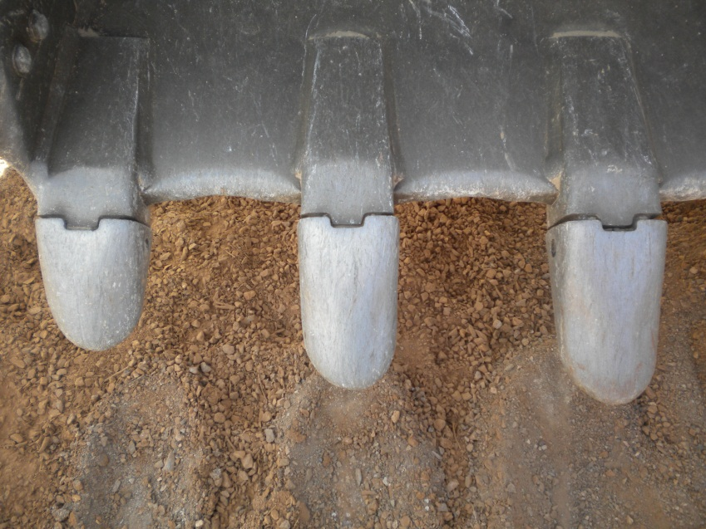
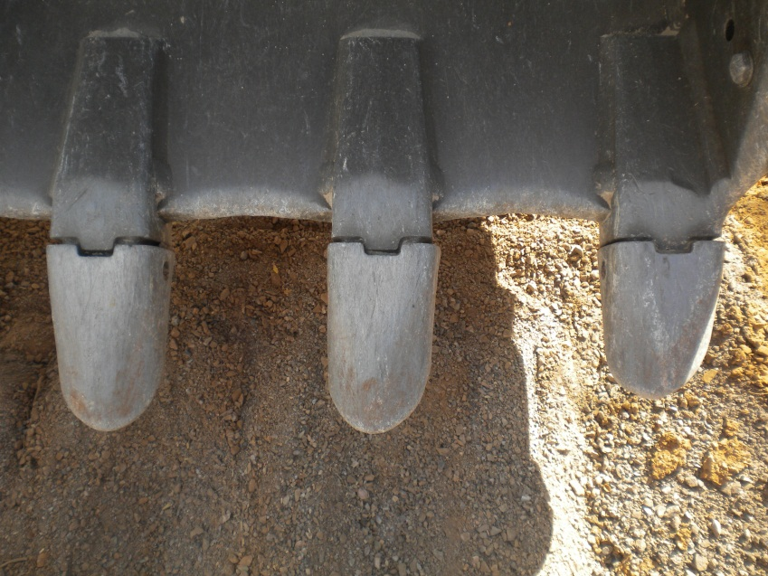
EH01/28-DIA:16/05- ()
HORIMETRO: 760,5
Fotos acima mostram o desgaste excessivo dos dentes laterais, já no final de vida útil.

Slide 34
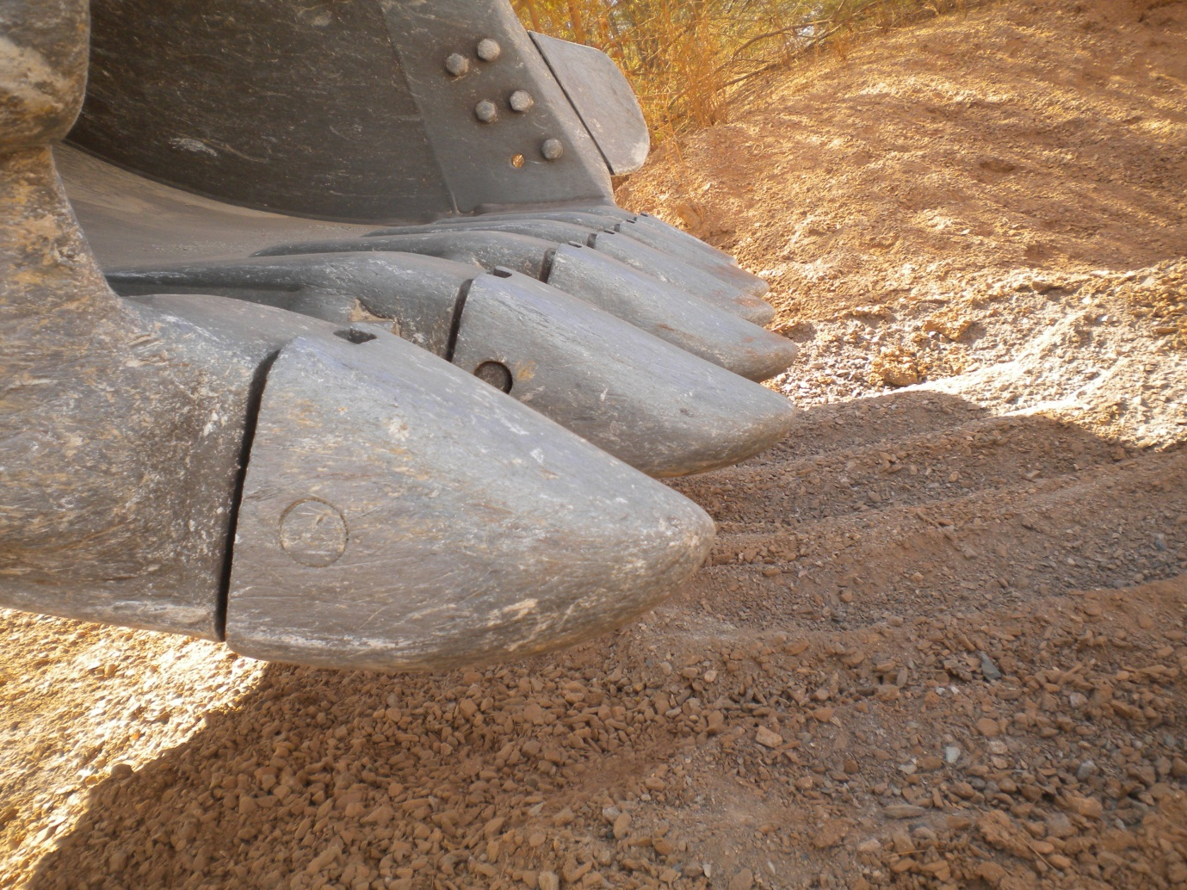
EH01/28-DIA:16/05- ()
HORIMETRO: 760,5
A foto acima mostra que mesmo com o desgaste total dos dentes os mesmos mantem o seu
formato ponte agudo.

Slide 35
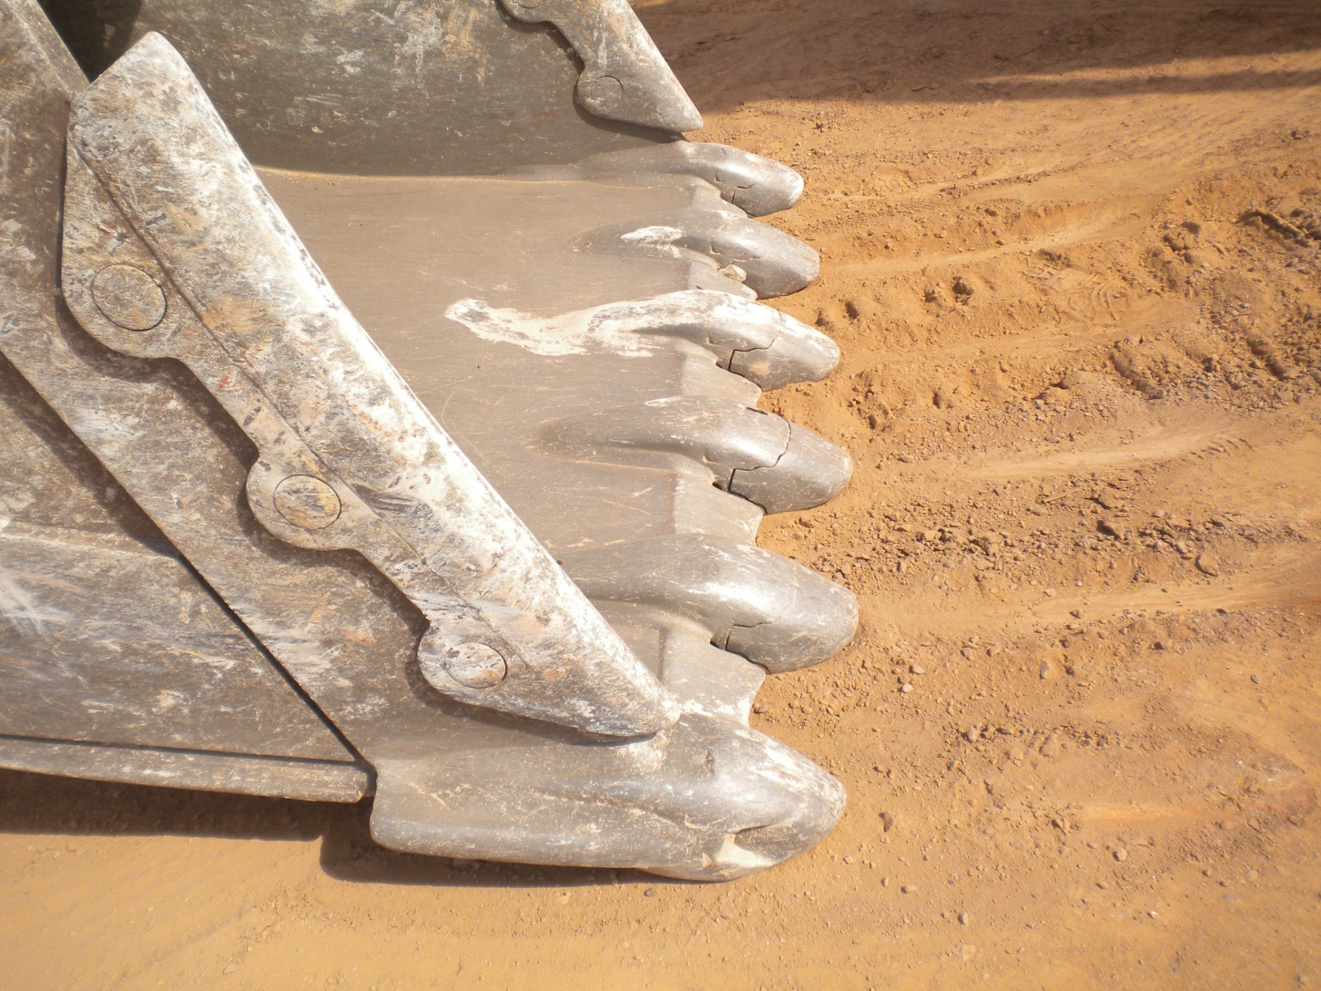
EH01/28-DIA:16/05- ()
HORIMETRO: 760,5
A imagem ao lado mostra uma concha da TBM com dentes MTG, aonde os dentes chegam muito próximos ao suporte antes do desgaste final, porém eles mantem um formato grosso e cego (rombudo) nas pontas.

Slide 36
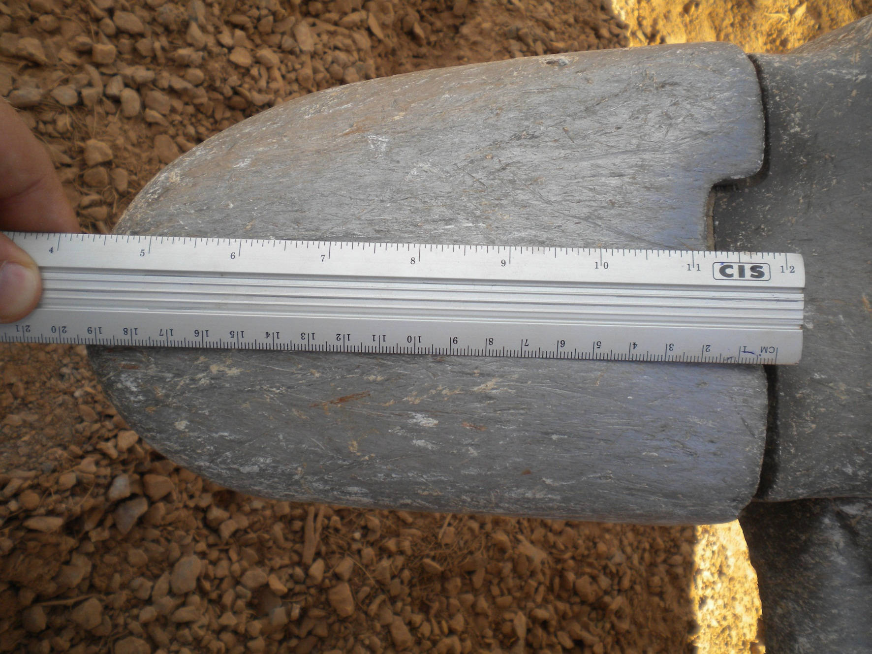
EH01/28-DIA:16/05- ()
HORIMETRO: 760,5

Slide 37
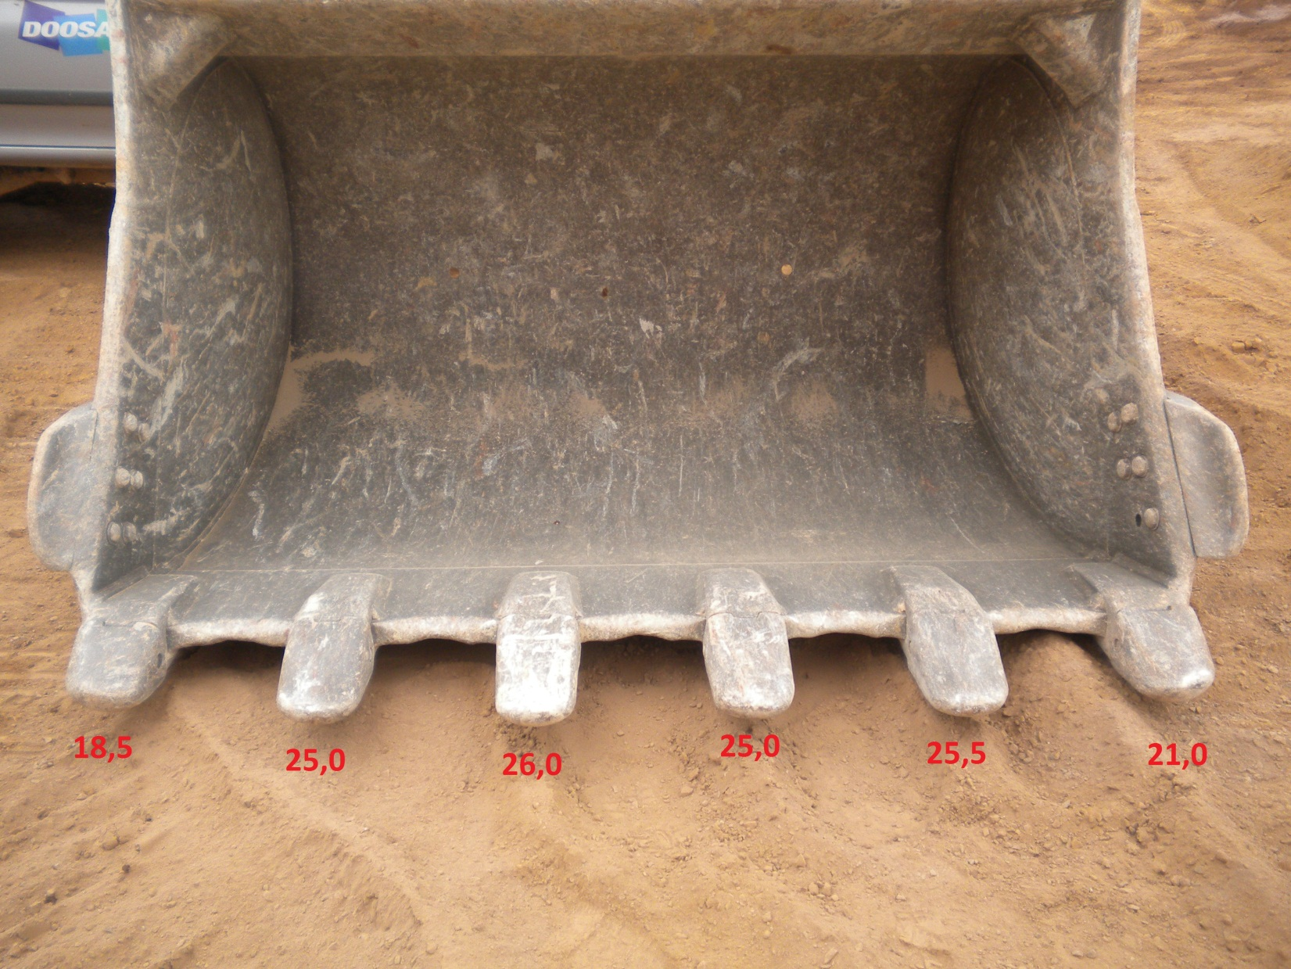
EH01/28-DIA:18/05- ()
HORIMETRO: 788,2

Slide 38
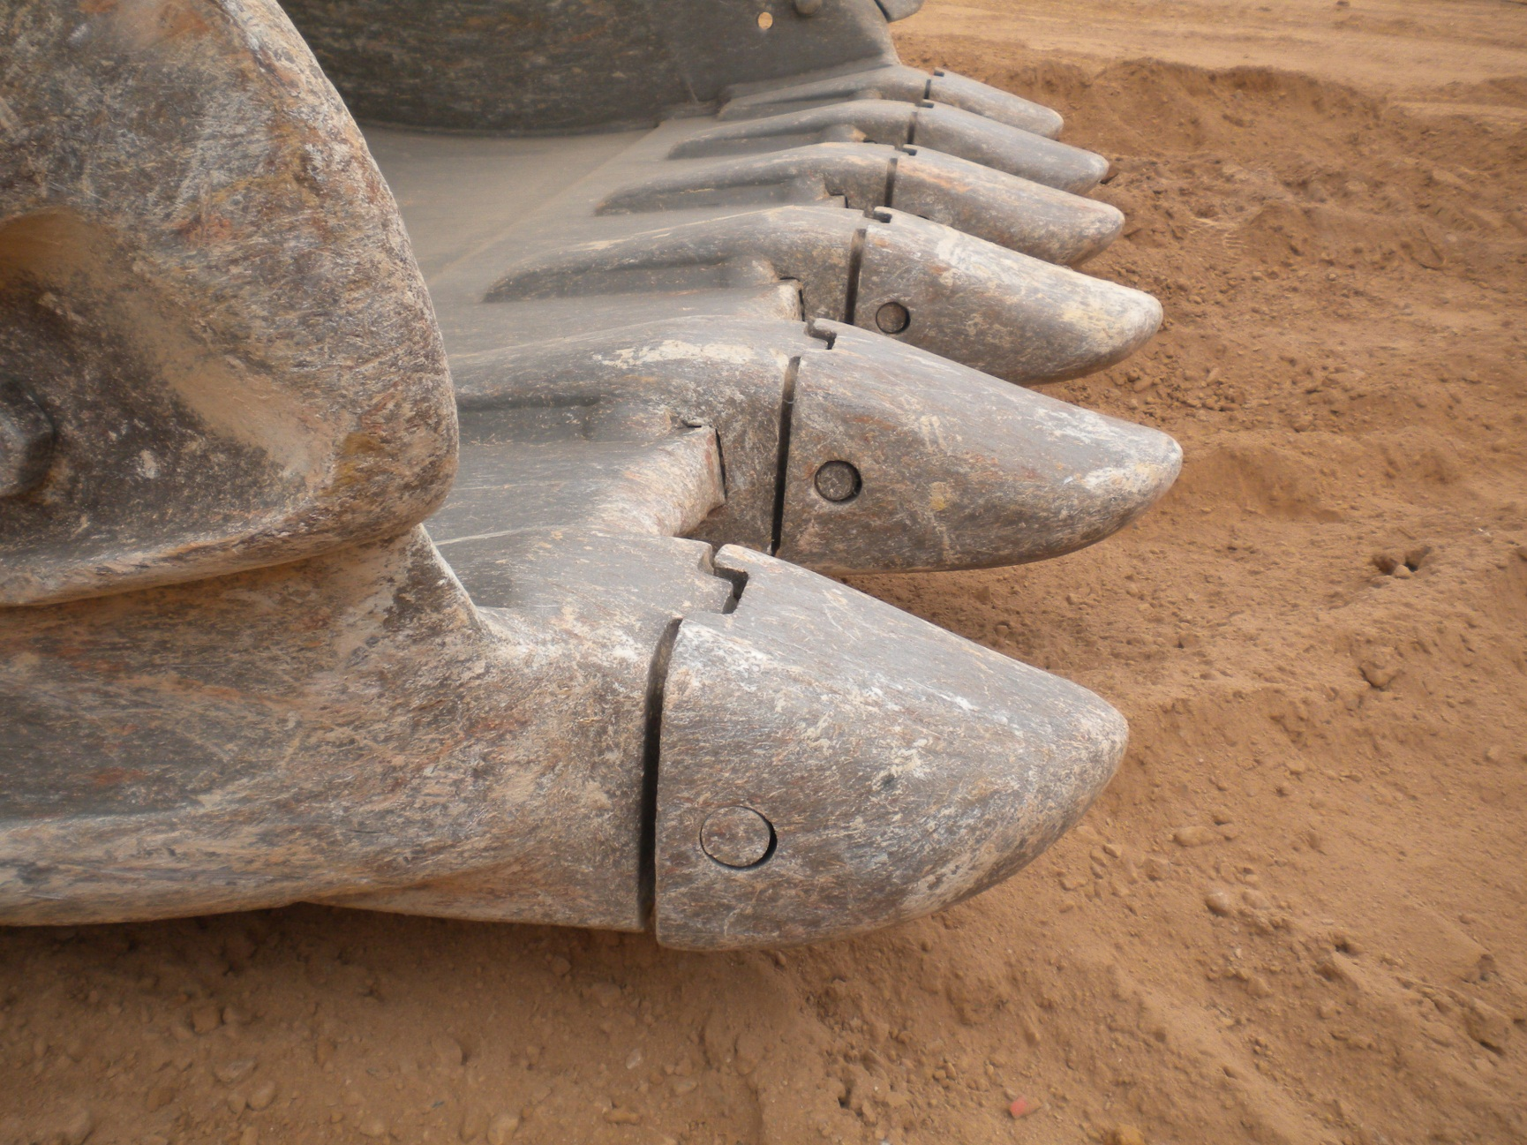
EH01/28-DIA:18/05- ()
HORIMETRO: 788,2

Slide 39
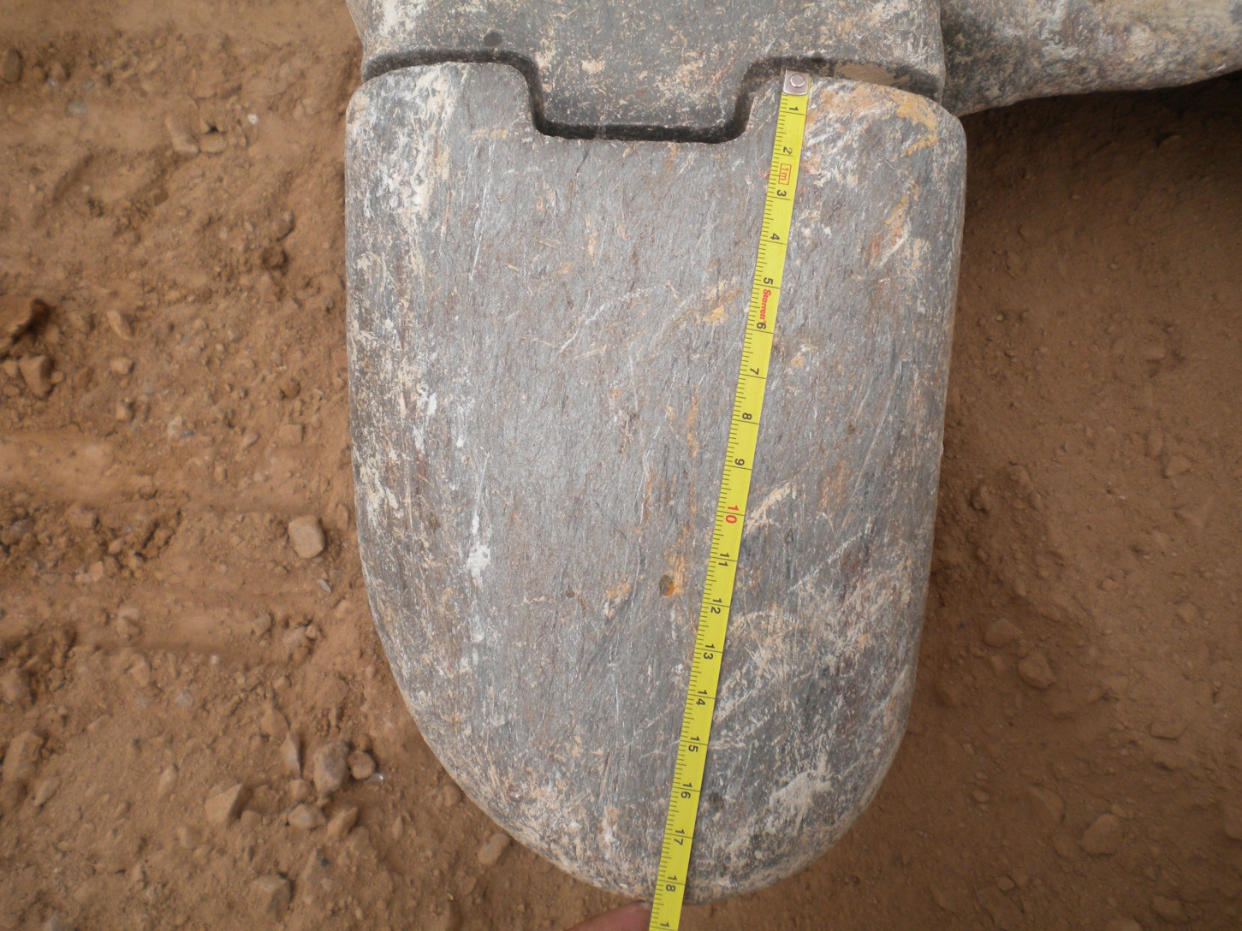
EH01/28-DIA:18/05- ()
HORIMETRO: 788,2
Média de desgaste do dente lateral é de 0,5 á 1,0 cm dia.

Slide 40
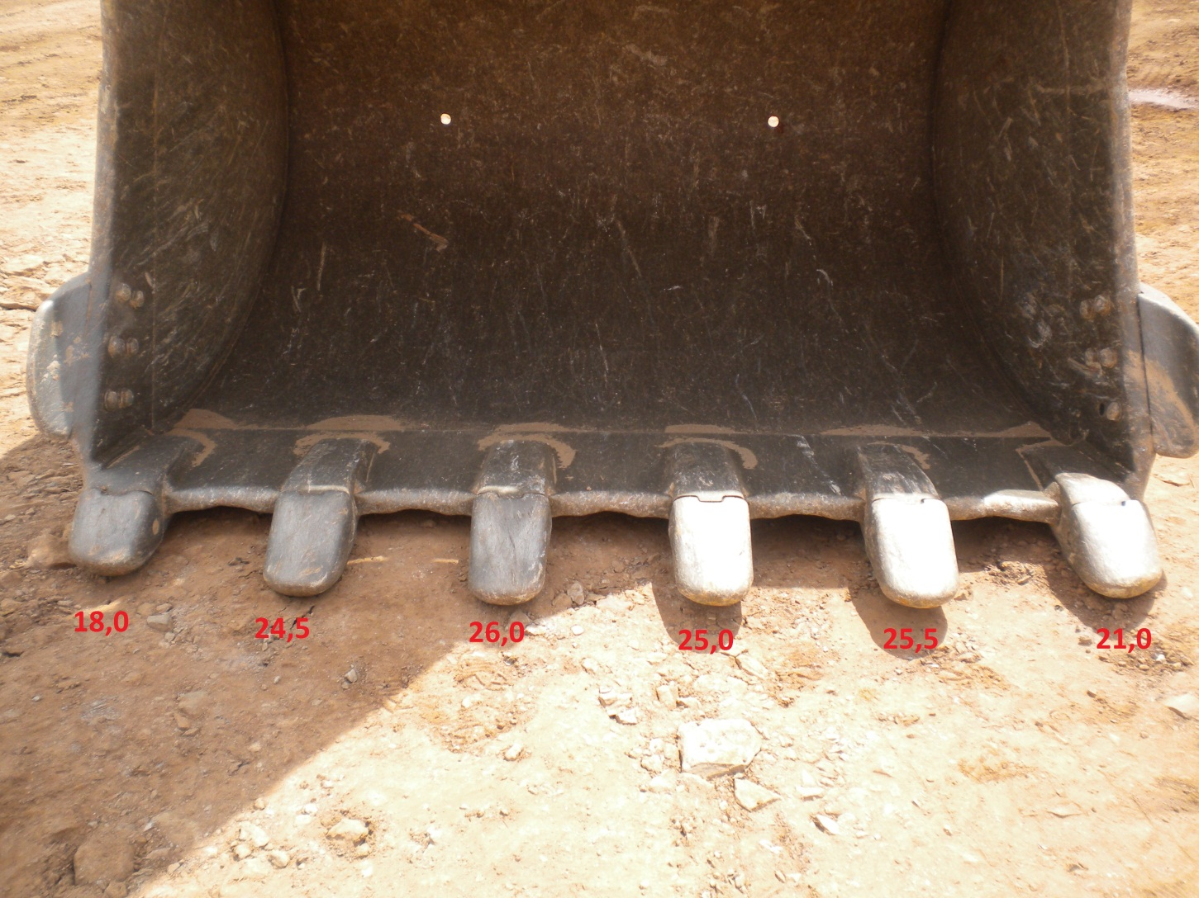
EH01/28-DIA:19/05- ()
HORIMETRO: 791,5

Slide 41
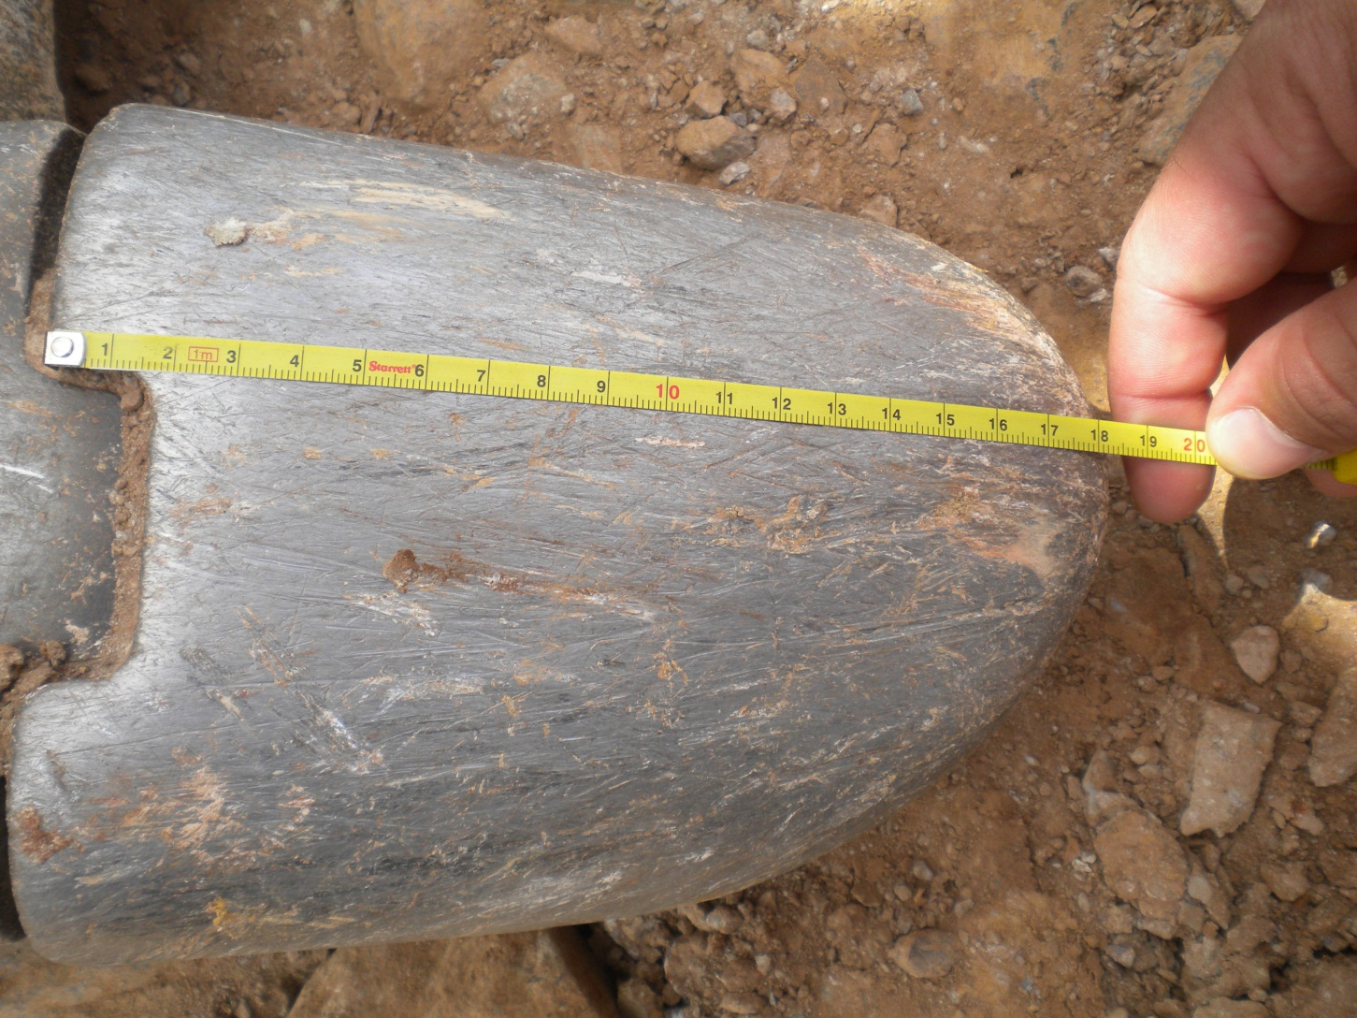
EH01/28-DIA:19/05- ()
HORIMETRO: 791,5

Slide 42
EH01/28-DIA:22/05- ()
HORIMETRO: 830,0
Os dentes laterais furaram, não sendo possível efetuar o rodizio pelo fato dos suportes não se encaixarem perfeitamente nos dentes, e os pinos sofreram deformações e tiveram de ser cortados com o maçarico. Essa operação durou cerca de cinco horas. O equipamento teve de ser deslocado para a oficina. Os dentes retirados foram substituídos por dentes originais Doosan com o tamanho de 30 Centímetros. Os demais dentes Brastrak foram mantidos no lugar.

Slide 43
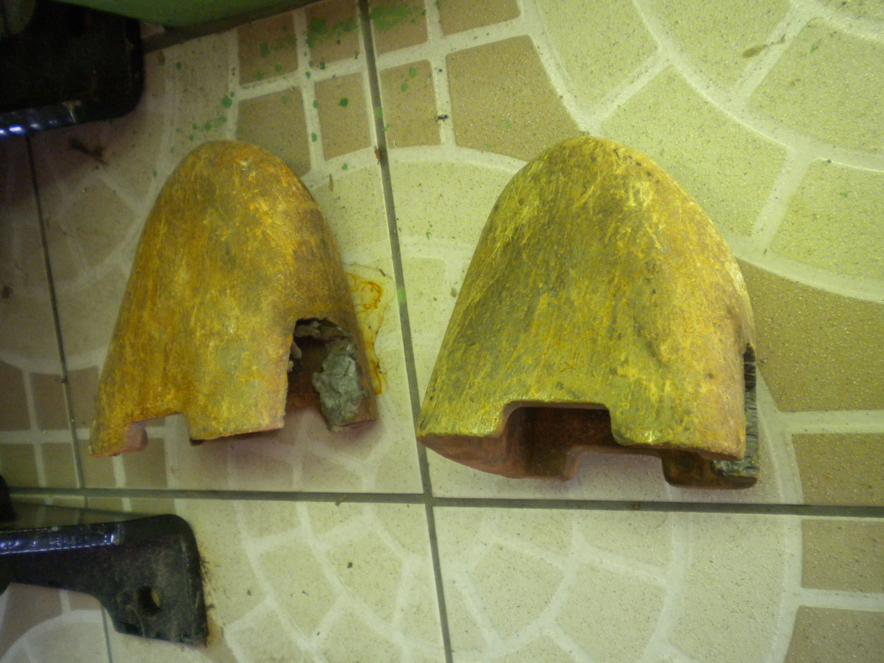
EH01/28-DIA:22/05- ()
HORIMETRO: 830,0

Slide 44
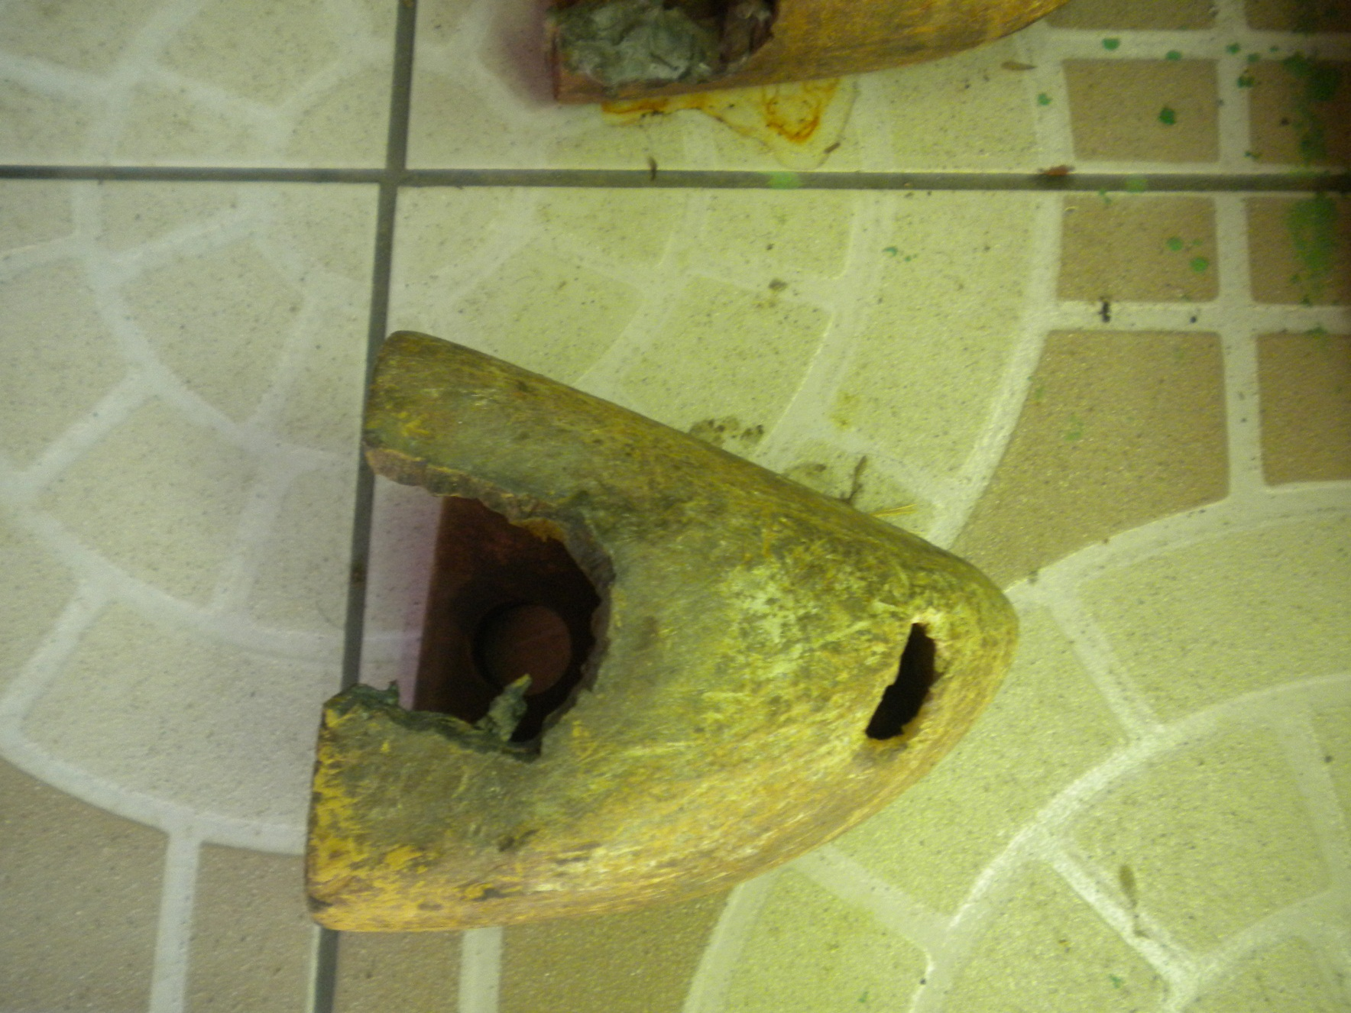
EH01/28-DIA:22/05- ()
HORIMETRO: 830,0

Slide 45
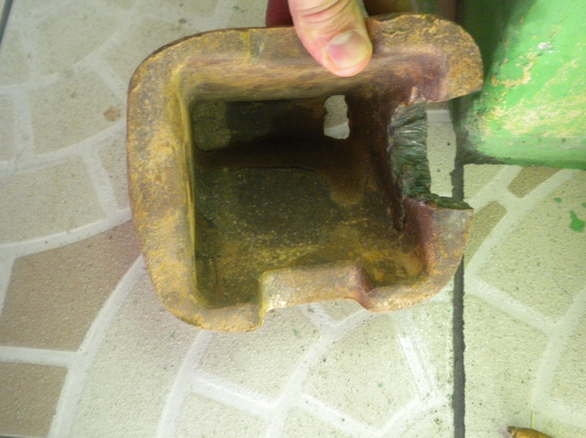
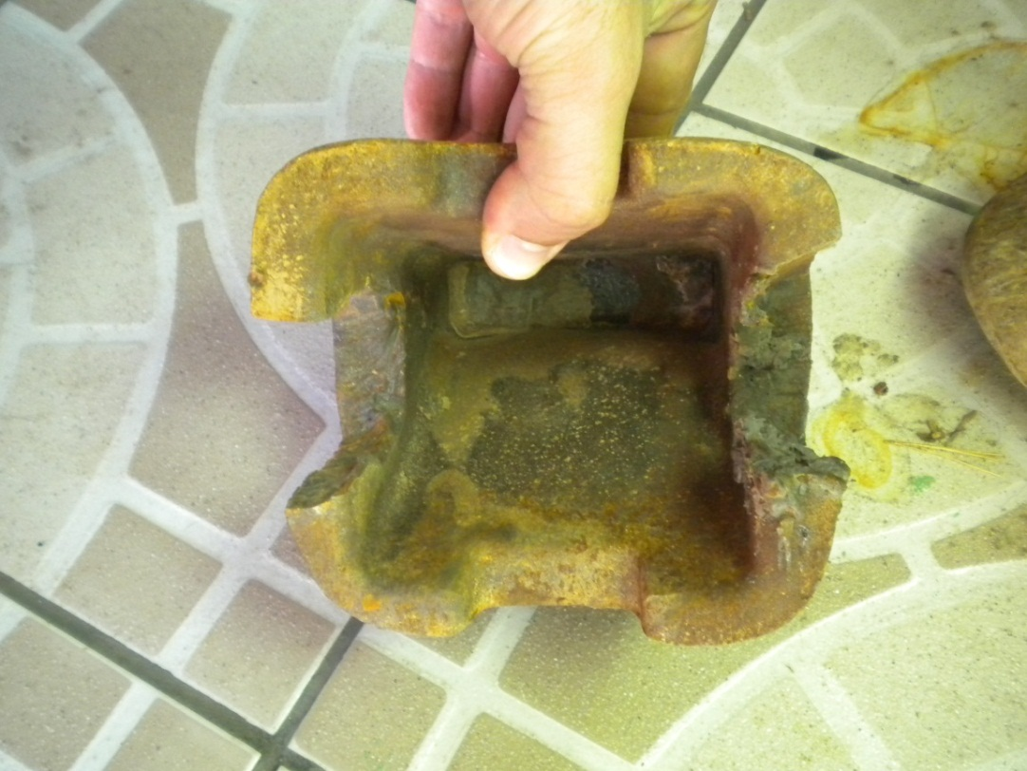
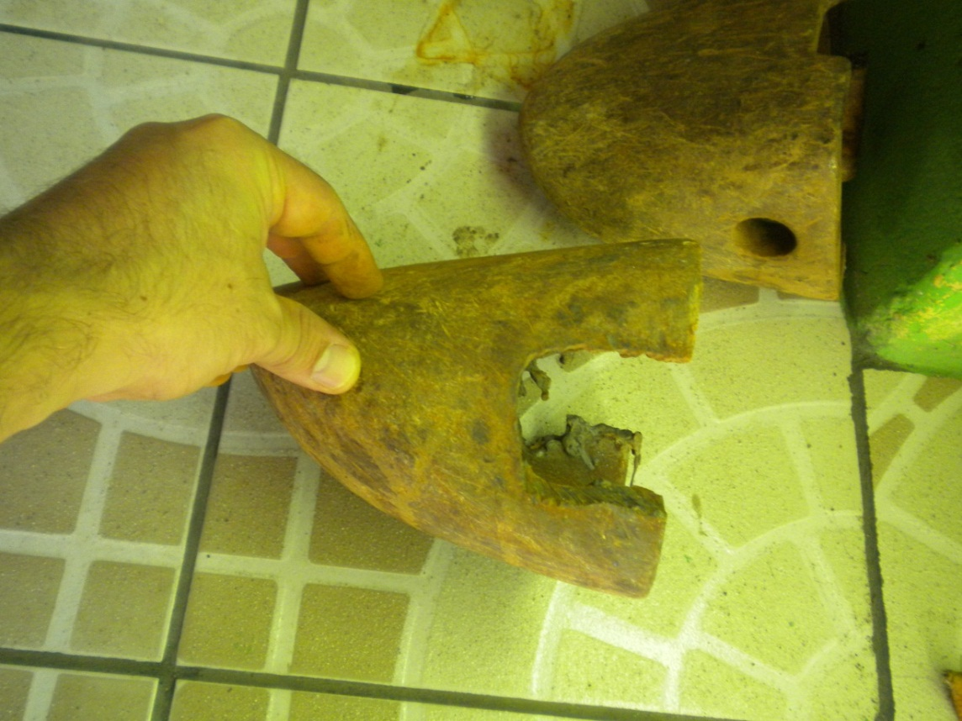

Slide 46
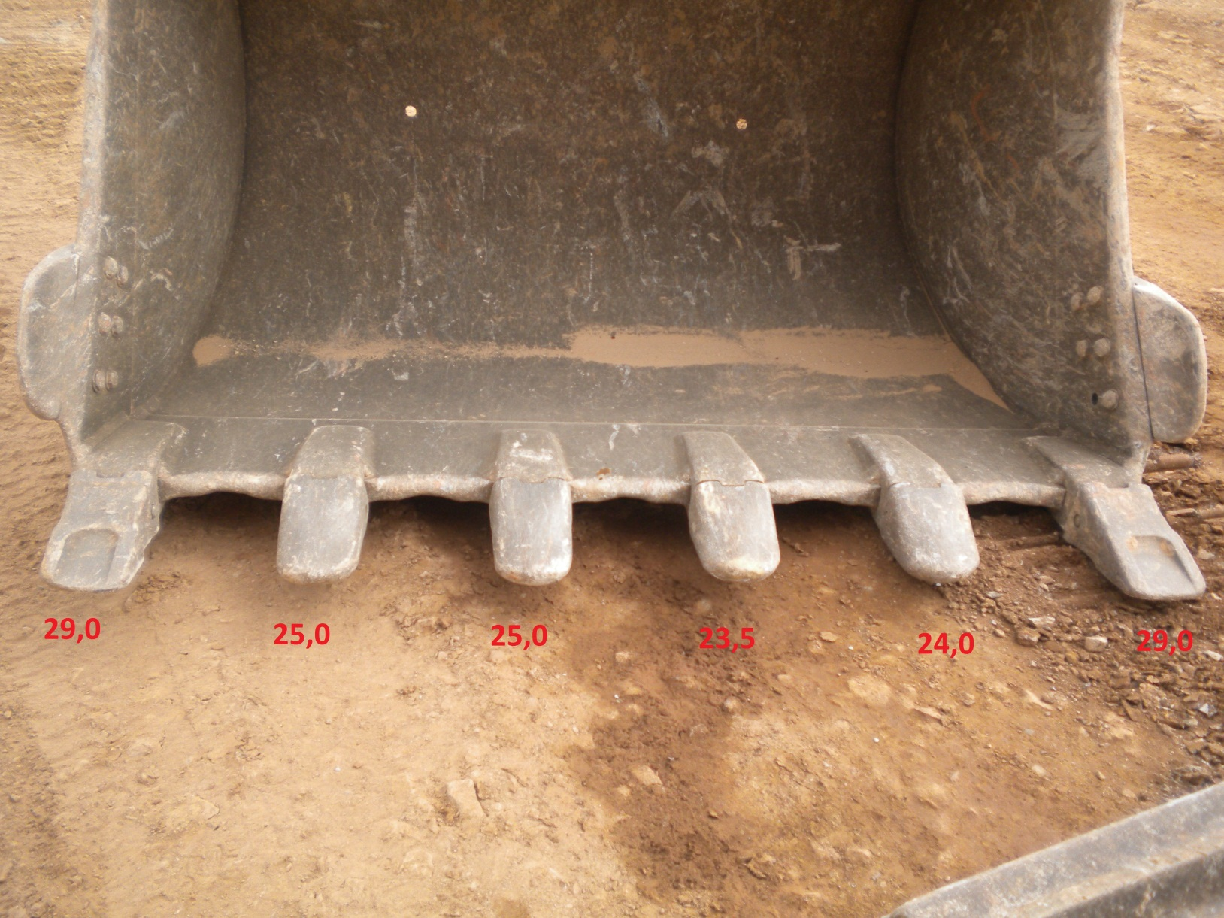
EH01/28-DIA:23/05- ()
HORIMETRO: 848,1
Os dentes DOOSAN estão colocados nas laterais, substituindo os dentes BRASTRAK

Slide 47
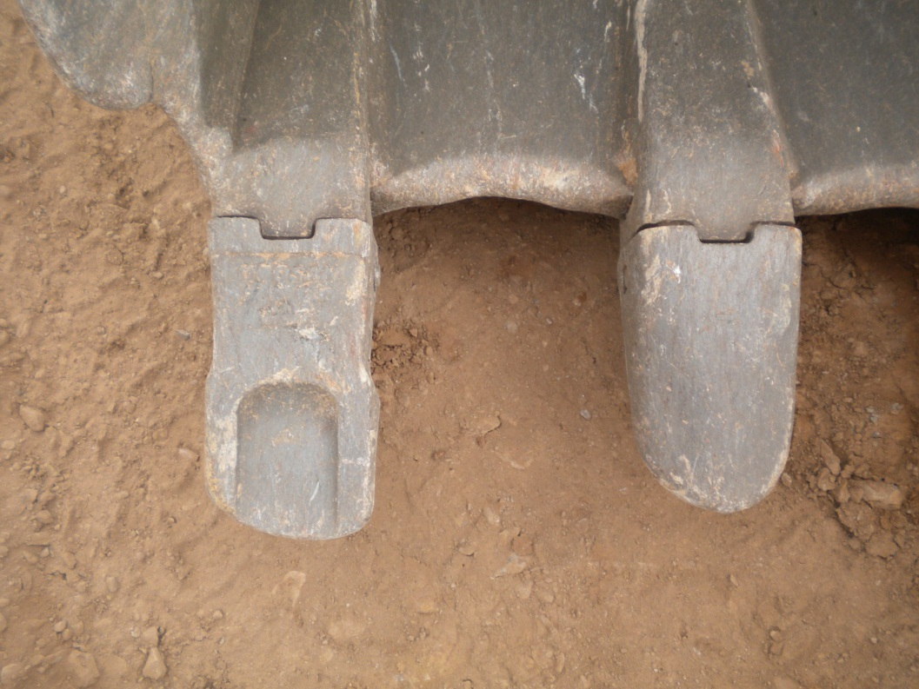
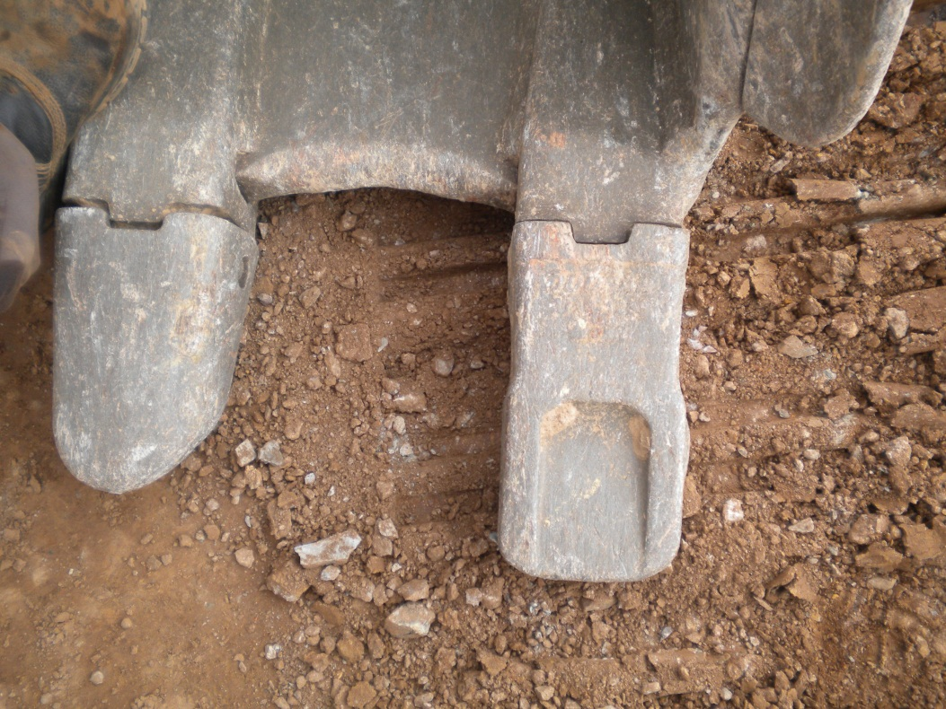
EH01/28-DIA:23/05- ()
HORIMETRO: 848,1
Fotos acima mostram o desgaste dos dentes DOOSAN com 18 Horas trabalhadas.

Slide 48
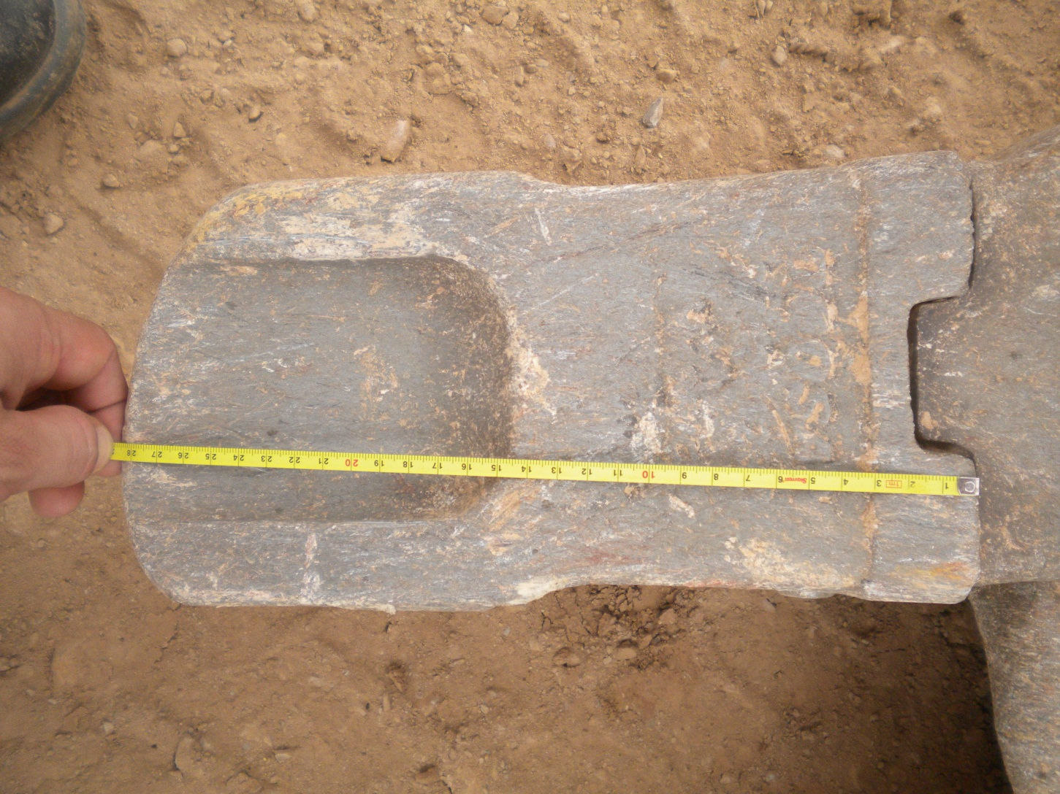
EH01/28-DIA:23/05- ()
HORIMETRO: 848,1
Desgaste de 1 a 2 cm no dente

Slide 49
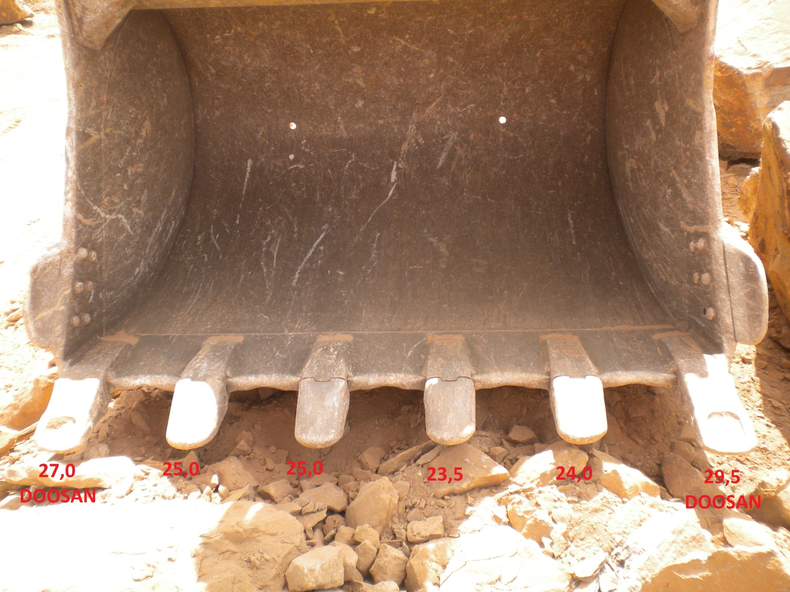
EH01/28-DIA:24/05- ()
HORIMETRO: 866,8

Slide 50
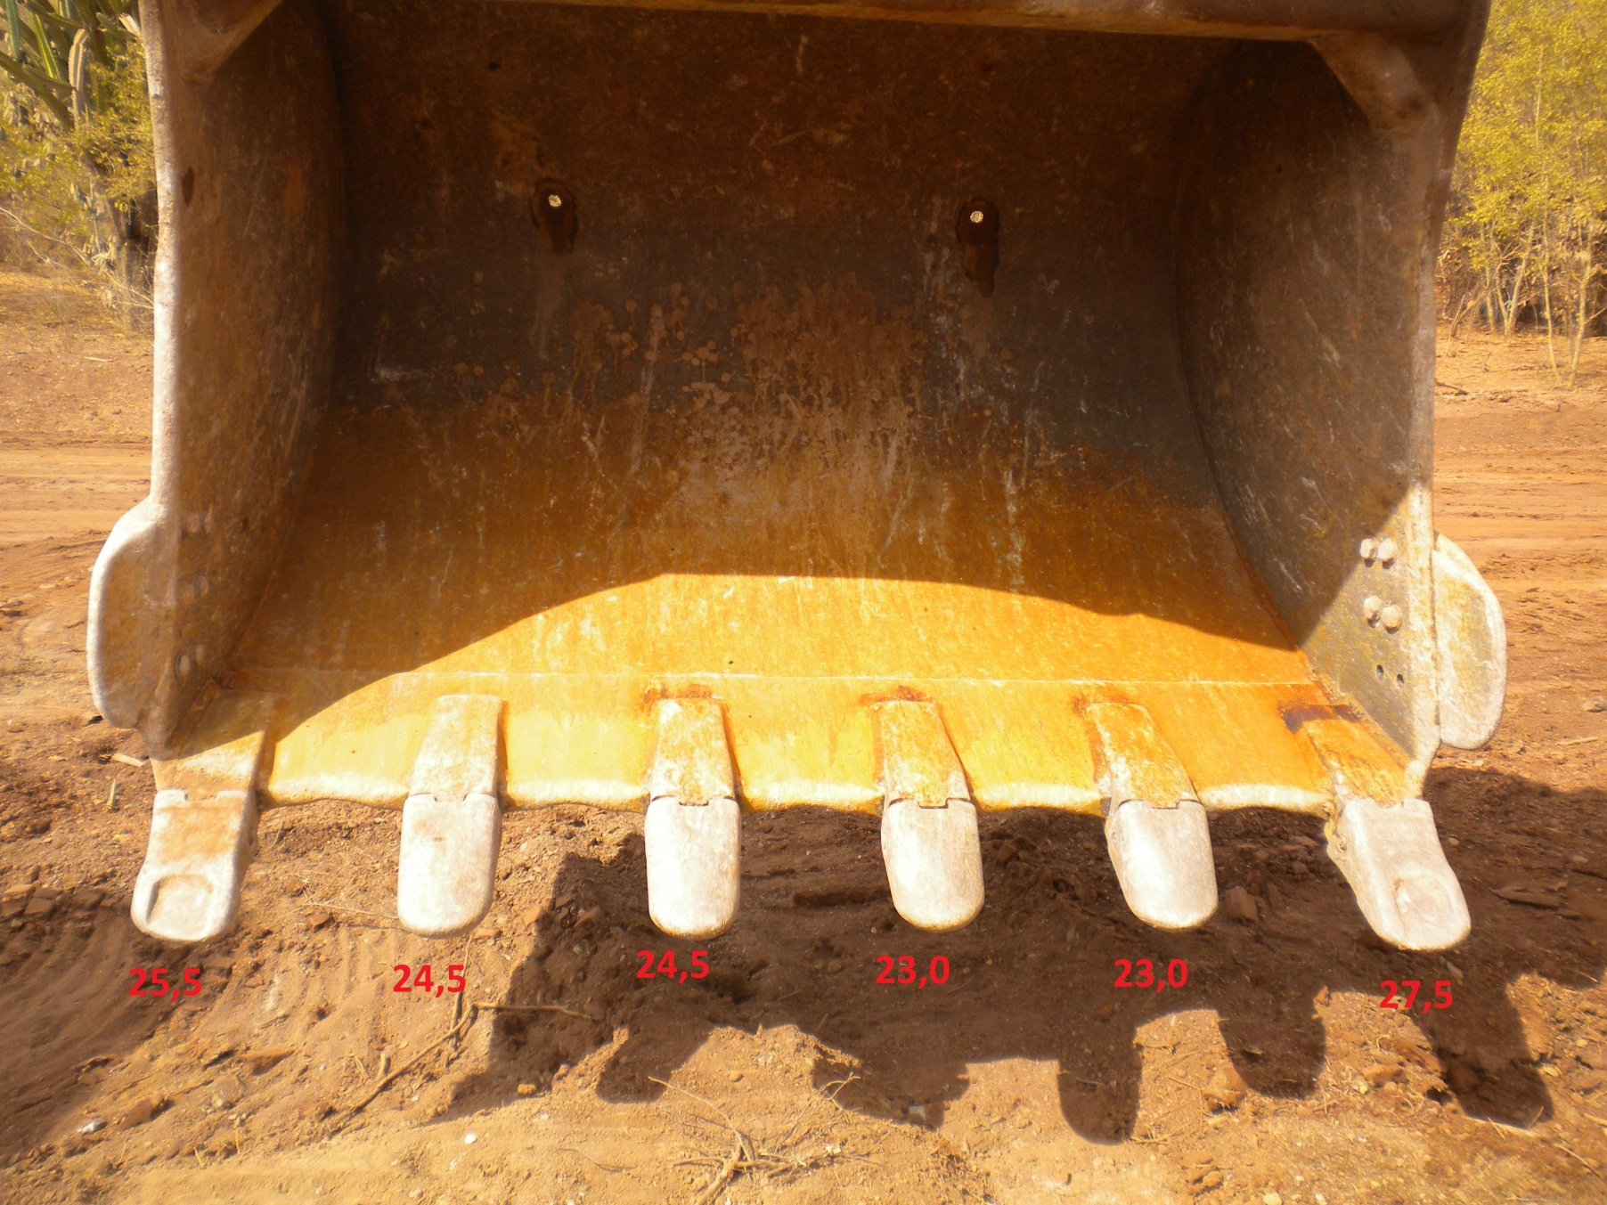
EH01/28-DIA:25/05- ()
HORIMETRO: 885,1

Slide 51



Slide 52


O Desgaste dos dentes laterais DOOSAN acontecem de forma mais rápida e muito mais desforme que o normal.

Slide 53


EH01/28-DIA:25/05- ()
HORIMETRO: 885,1
O dente lateral direito com 55 Horas trabalhadas já demonstra um desgaste de 7 cm na parte externa e 4,5cm na parte interna.

Slide 54

EH01/28-DIA:26/05- ()
HORIMETRO: 900,9

Slide 55

EH01/28-DIA:26/05- ()
HORIMETRO: 900,9

Slide 56

EH01/28-DIA:26/05- ()
HORIMETRO: 900,9

Slide 57
EH01/28-DIA:26/05- ()
HORIMETRO: 900,9
CONCLUSÃO FINAL PARCIAL :
MAQUINA INICIAL: EH01.
INICIO DO ACOMPANHAMENTO: 11/04/2012
HORIMETRO MARCADO: 1535,7
TEMPO DE ACOMPANHAMENTO DOS DENTES NO EQUIPAMENTO ANTES DE SER EFETUADO
A TROCA DE CONCHA PARA A MAQUINA ATUAL (EH28):
INICIO: 11/04/12- HORIMETRO: 1535,7
FIM: 14/04/12- HORIMETRO: 1569,9
TEMPO TRABALHADO: 03 Dias, 34 Horas e 20 minutos.

Slide 58
EH01/28-DIA:26/05- ()
HORIMETRO: 900,9
CONCLUSÃO FINAL PARCIAL:
MAQUINA TROCADA A CONCHA: EH28
INICIO DO ACOMPANHAMENTO: 14/04/12
HORIMETRO INICIAL MARCADO: 283,8
O EQUIPAMENTO ANTERIOR ESTAVA SUBLOCADO E FOI RETIRADO DA OBRA POR CAUSA DO VENCIMENTO DO CONTRATO, PORÉM O MESMO ENTROU SEM A CONCHA E A MESMA FOI COLOCADA NA ESCAVADEIRA (EH28).
INICIO: 14/04/12- HORIMETRO: 283,8
FIM: 22/05/12- HORIMETRO: 830,0
TEMPO TRABALHADO: 39 Dias, 546 Horas e 20 Minutos
TEMPO TOTAL TRABALHADO: 42 Dias, 580 Horas e 40 Minutos.

Slide 59
EH01/28-DIA:26/05- ()
HORIMETRO: 900,9
A partir dessa data os dentes laterais que chegaram ao final de sua vida útil com uma média de desgaste final de 17,5 e 19 Centímetros, foram substituídos por dentes originais DOOSAN.
Os dentes Originais DOOSAN tem a medida original de 30 centímetros.
Os dentes BRASTRAK aplicados para acompanhamento tem a medida original de 40 centímetros.
O acompanhamento dos dentes BRASTRAK seguem até que jogo completo aplicado no equipamento chegue ao final de sua vida útil.
O motivo pelo qual não foi efetuado o remanejamento dos dentes centrais para as laterais foi o fato de que os dentes BRASTRAK foram fabricados através de um molde de suporte ECOPLAN e o mesmo não segue um padrão de uniformidade, por esse motivo ocorreram diversos problemas para a colocação dos dentes nos respectivos suportes aplicados nos equipamentos.
Para ser feita a troca dos dentes laterais foram gastos 4 horas ou cerca de meio dia de trabalho, tendo que ser efetuado o corte dos dentes e a perfuração do suporte para que os pinos pudessem sair.

Slide 60

EH01/28-DIA:28/05- ()
HORIMETRO: 929,0

Slide 61


EH01/28-DIA:28/05- ()
HORIMETRO: 929,0
Desgaste dos dentes
Doosan aplicado nas
Laterais.

Slide 62

EH01/28-DIA:29/05- ()
HORIMETRO: 946,5

Slide 63

EH01/28-DIA:30/05- ()
HORIMETRO: 964,7

Slide 64

EH01/28-DIA:31/05- ()
HORIMETRO: 982,8

Slide 65

EH01/28-DIA:01/06- ()
HORIMETRO: 1003,0

Slide 66

EH01/28-DIA:02/06- ()
HORIMETRO: 1015,2

Slide 67
TROCA DE CONCHA EM MAQUINAS
No dia 05/06, a escavadeira EH28 parou por problemas mecânicos e por esse motivo a concha foi retirada e colocada na escavadeira EH26, que continuou rodando até o final do acompanhamento.
EH28: HORIMETRO FINAL ATÉ A PARADA: 1043,9
EH26: HORIMETRO INICIAL APÓS TROCA: 1240,6

Slide 68

EH01/28/26-DIA:11/06- ()
HORIMETRO: 1321,6

Slide 69
ULTIMA MEDIÇÃO ANTES DA TROCA DOS DENTES

Slide 70

EH01/28/26-DIA:12/06- ()
HORIMETRO: 1334,9

Slide 71
CONCLUSÃO
EQUIPAMENTO: ESCAVADEIRA HIDRAULICA EH01
INICIO DO ACOMPANHAMENTO: 11/04/2012
HORIMETRO INICIAL: 1535,7
HORIMETRO FINAL: 1569,9
TROCA DE CONCHA DA ESCAVADEIRA EH01 PARA EH28, DIA 13/04/2012
TEMPO TRABALHADO ANTES DA TROCA:
HORAS: 34 Horas e 20 Minutos
DIAS: 02 Dias

Slide 72
CONCLUSÃO
EQUIPAMENTO: ESCAVADEIRA HIDRAULICA EH28
INICIO DO ACOMPANHAMENTO: 14/04/2012
HORIMETRO INICIAL: 283,8
HORIMETRO FINAL: 1043,9
TROCA DE CONCHA DA ESCAVADEIRA EH28 PARA EH26, DIA 05/06/2012
TEMPO TRABALHADO ANTES DA TROCA:
HORAS: 760 Horas e 10 Minutos
DIAS: 52 dias

Slide 73
CONCLUSÃO
EQUIPAMENTO: ESCAVADEIRA HIDRAULICA EH26
INICIO DO ACOMPANHAMENTO: 05/06/2012
HORIMETRO INICIAL: 1240,6
HORIMETRO FINAL: 1334,9
TROCA DOS DENTES BRASTRAK PARA DOOSAN APLICADO NA ESCAVADEIRA HIDRAULICA EH26, DIA 12/06/2012
TEMPO TRABALHADO ANTES DA TROCA:
HORAS: 93Horas e 30 Minutos
DIAS: 07 dias

Slide 74
CONCLUSÃO
HORAS TRABALHADAS NA ESCAVADEIRA HIDRAULICA EH01:
HORAS: 34 Horas e 20 Minutos
DIAS: 02 Dias
HORAS TRABALHADAS NA ESCAVADEIRA HIDRAULICA EH28:
HORAS: 760 Horas e 10 Minutos
DIAS: 52 dias
HORAS TRABALHADAS NA ESCAVADEIRA HIDRAULICA EH28:
HORAS: 93Horas e 30 Minutos
DIAS: 07 dias
TOTAL DE HORAS TRABALHADAS: 887 Horas
DIAS TRABALHADOS: 66 DIAS

Slide 75
CONCLUSÃO CALCULO DE CUSTO
POR HORA SOBRE VALOR DE VENDA
VALOR DE VENDA DO DENTE BRASTRAK: R$ 494,36 C/DESCONTO
CUSTO POR HORA POR DENTE: R$ 0,55
CUSTO CONJUNTO POR HORA: R$ 3,34
PESO CONJUNTO DENTES (06): 180 KG
PESO DENTE UNITARIO: 30 KG
CUSTO KG UNITARIO DENTE : R$ 16,48 POR KILO
MÉDIA PESO UNITARIO USADO (SOBRA): 10,6
CUSTO UNITARIO DENTE USADO: R$ 174,67

Slide 76
NOTA
Para obter o consumo máximo dos dentes seria necessário efetuar o rodizio.
Se o rodizio fosse aplicado o conjunto analisado duraria cerca de 100 horas a mais, obtendo assim a redução de R$ 3,34 para R$ 3,00 custo hora. Gerando uma economia de R$ 335,60 por conjunto.
Considerando os pontos acima com um calculo baseado em 7 jogos de dentes por ano, teríamos uma economia de 2.349,20 por maquina/ano.

